Slide 1
EUROPA.-LA VUELTA AL MUNDO EN 885 JARDINES.-ESPAÑA.-MADRID.-Carlos V
Selección de textos y fotografías por
JOSE ELIAS BONELLS

Slide 2
Carlos V de España y sus jardines
Carlos V, que en este jardín se entregó por completo a la influencia morisca, en otro cuarto cedió su territorio español como enteramente a la influencia del Renacimiento italiano.
El primer intento de este arte en suelo español fue el palacio que el emperador construyó en la colina de la Alhambra, pero está en ruinas, y no podemos deducir nada de hablar de los sitios de jardín, como ahora vemos.
Carlos había pasado los primeros meses de su vida matrimonial feliz en la Alhambra, y siempre esperaba ver este lugar muy bien otra vez.

Slide 3
Sabemos que el estado de la ciudad en esos días, y de las casas de campo encantadora con sus jardines y aguas frescas por tierra.
Navigero, que era el seguidor y amigo del príncipe, le ha dado una descripción muy encantadora de ellos.
En el año siguiente Carlos comenzó la construcción de un nuevo palacio, que era totalmente de estilo italiano.
Las villas de la época, especialmente la Villa Madama , tiene que haber influido directamente en el suelo de planta de este palacio: el edificio central estaba en una plaza con un gran patio circular con pilares en el medio, y no hay duda de que tales planes desempeñaron un parte importante en la mente y los recuerdos de los teóricos y artistas por igual.

Slide 4
Se podría pensar de León Battista Alberti 's consejos, de Rafael en tierra los planes, diseños de Serlio Villa.
Si el patio inmenso del palacio imperial quedó completamente vacío y sólo se utilizaba para la inclinación y muestra, o se sembró en parte y adornado con flores, debe seguir siendo una cuestión abierta.
Esto trae a la mente el patio central para los juegos de Poggio Reale, que un príncipe español construyo en suelo italiano.
Carlos nunca tuvo éxito en la celebración de festivales aquí, y él nunca vio el edificio, que quedó en ruinas.

Slide 5
Evidentemente, sin embargo, algunos se trabajó en los jardines, que al parecer se habían previsto para ascender en terrazas.
En los cuarenta años no parece haber habido preparativos para la visita del emperador.
En ese momento Luis de Mendoza tenía una especie de acuerdo de fuente establecido en la subida al castillo y se ha preservado como un monumento de estas partes del lugar.
Bajo la Torre árabe de Justicia se levanta un muro elaborado, dividido en secciones por seis columnas dóricas. que tiene entre el segundo y el quinto de una fuente altamente adornada pegada a la pared, y una pequeña cuenca frente a la cual el agua salía a borbotones a través de las máscaras de los tres dioses de los ríos.

Slide 6
En el reinado de Carlos esta aproximación a la Alhambra fue lo único: conocemos su hermosa decoración.
Fue Felipe II que hizo el camino de carro conveniente que se plantó, sin duda por sus órdenes, con olmos enanos, porque él fue el primero en introducir el árbol en España y le gustaba tenerlo muy extendido.
Laborde en el siglo XIX habla en alabanza de este enfoque, plantada con olmos.
Felipe también plantó el hermoso parque de la Alhambra con olmos, aunque la plantación más tarde con los árboles que vemos hoy en día sólo datan de la época de Wellington.

Slide 7
Los bonitos sitios del jardín en la terraza de Torre de la Vela tal vez pertenecen a la época anterior .
En cada uno de sus reinos Carlos V era un gran amante y mecenas del jardín.
Con todos los hombres de su generación que compartía un profundo interés por la botánica, y cuando se retiró, enfermo y cansado de la regla, en el monasterio de San Jerónimo en San Yuste , dedicó el tiempo que había dejado este mundo ya sea en a las diversiones mecánicas o la jardinería.
El monarca cansado había construido para su propio uso, una modesta vivienda indigna en la ladera sur de la colina debajo del claustro.

Slide 8
Su dormitorio estaba tocando a la iglesia, para que desde su cama en la que podrían participar en la Misa a través de una puerta de cristal.
Pero su habitación de trabajo miraba hacia el sur, y estaba completamente rodeado por el jardín sin terminar que se había hecho, mientras más lo fueron las hermosas colinas y laderas de Verga de Plasencia, cubiertas de castaños, moras, nueces y almendras .
Junto a estas salas, que eran alcanzadas por un pasillo que divide el norte del sur, había una amplia terraza con jardín: la mitad de esta hecha de una especie de jardín colgante en la planta baja de la casa que lindaba en la ladera de la colina y Carlos V convirtió en la terraza jardín de tierra y la planto con naranjos, limones y hierbas aromáticas.

Slide 9
Él había obtenido de los botánicos más destacados de la época las plantas que crecían en todas las partes de sus dominios poderosos, y éstos había cultivado en todos los centros principales: Viena, los Países Bajos y España.
En el centro de la terraza había un vivero de truchas que fueron capturadas y mantenidas en los arroyos de montaña, y se utilizaban para la mesa real en días de ayuno.
En el otro extremo del pasillo en el oeste había una terraza similar, y por lo tanto se llegaba a los patios del claustro en el mismo nivel. Un sendero de suave pendiente conducía desde la terraza hacia el este a la parte baja del jardín.

Slide 10
Se dice que el emperador, al estar tan mal, no quería ir mas por las escaleras , pero la falta de inclinación de pasos terraza a principios de los jardines del Renacimiento puede haber tenido algo que ver con eso.
El jardín inferior había sido el huerto del monasterio, Carlos V lo cedió a los monjes, haciendo uno nuevo para sí mismos en el nordeste del claustro.
El emperador tenía un muro para protegerse de los ojos curiosos y visitantes indeseables, y una puerta que le dejaba pasar al jardín de los monjes nuevo cuando quisiera.

Slide 11
El huerto inferior mostró una exuberante vegetación, con árboles ornamentales y frutales, y los troncos de los limones y las naranjas que llegaban hasta las ventanas de la habitación del emperador, y él encantado con su color y perfume. En su última enfermedad que disfrutaba de los placeres puros de este mundo, y en los buenos días caminaba por la puerta del jardín del claustro de altos muros, y salir por tierra llana en un parque lleno de viejos robles y castaños, debajo de la cual en el verde césped, pastaba el ganado, mantenido por la leche en la casa real.

Slide 12
Había pequeños oratorios a lo largo del camino, y cien pasos de distancia estaba la ermita de Belén, donde el emperador descansaba un rato el día antes de entrar en el claustro.

Slide 13
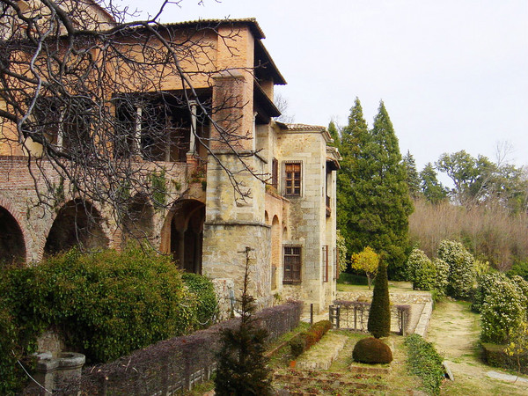
Notes:
Extremadura.-San Jeronimo de Yuste_

Slide 14
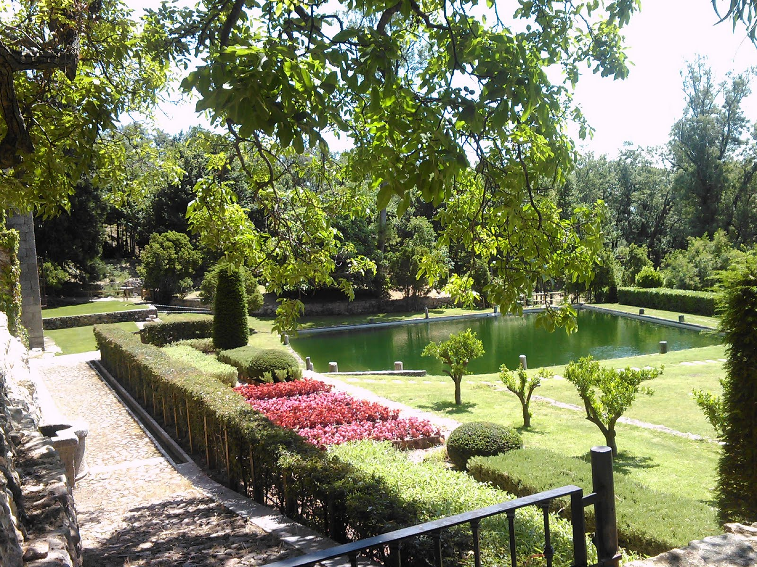
Notes:
Extremadura.-Jardín del Monasterio de Yuste

Slide 15
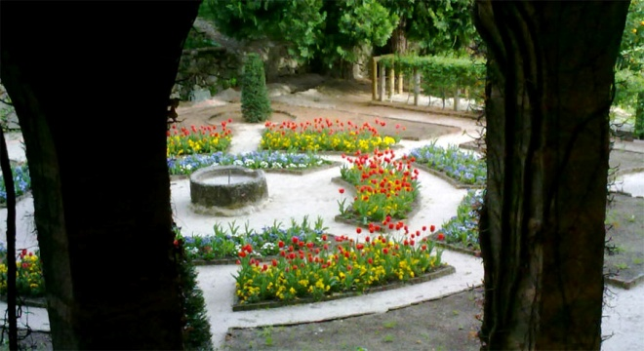
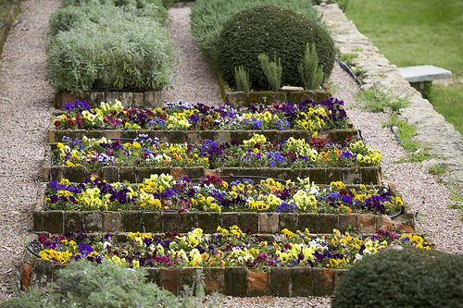
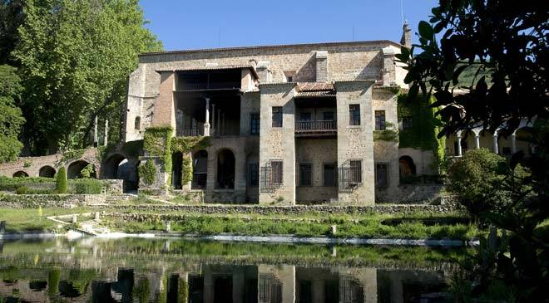
Notes:
Extremadura.-San Jeronimo de Yuste_

Slide 16
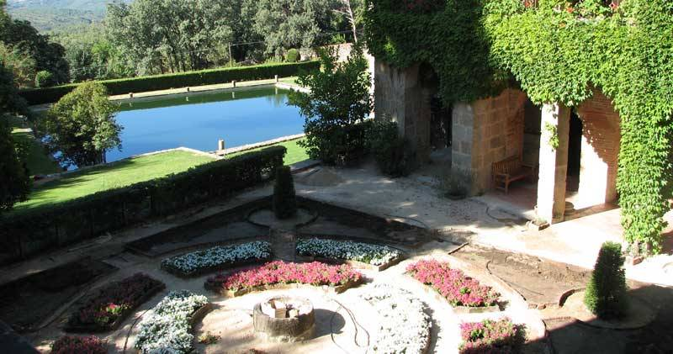
Notes:
Extremadura.-San Jeronimo de Yuste_

Slide 17
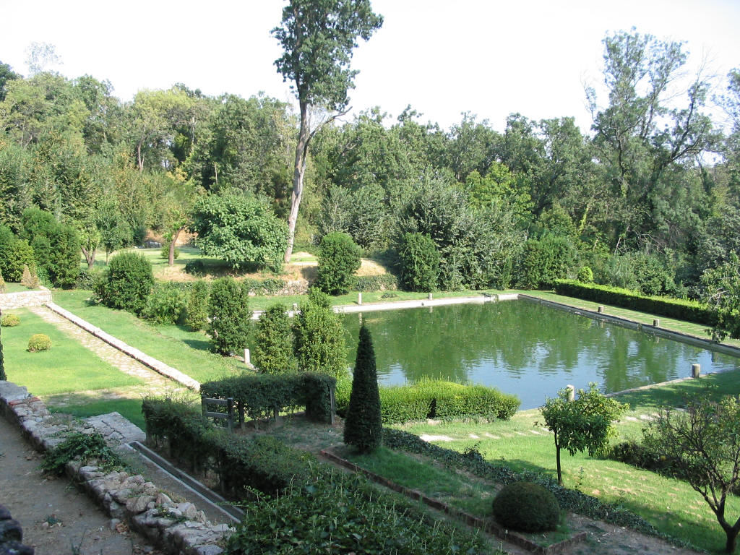
Notes:
Extremadura.-San Jeronimo de Yuste_

Slide 18
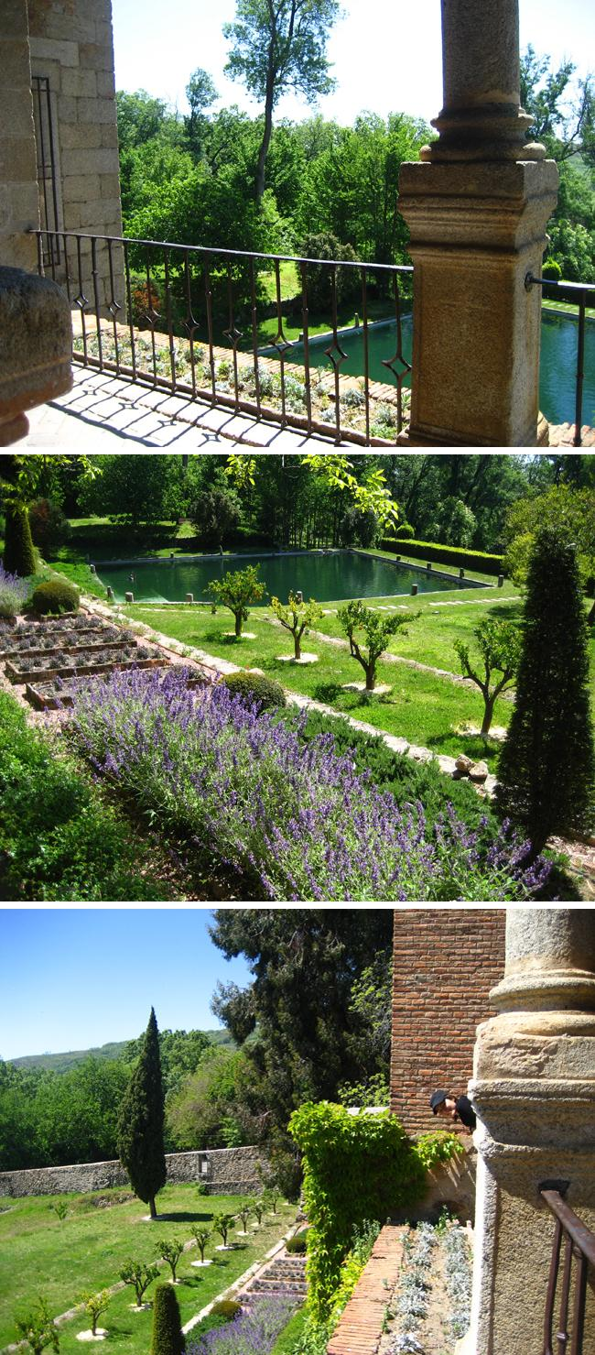
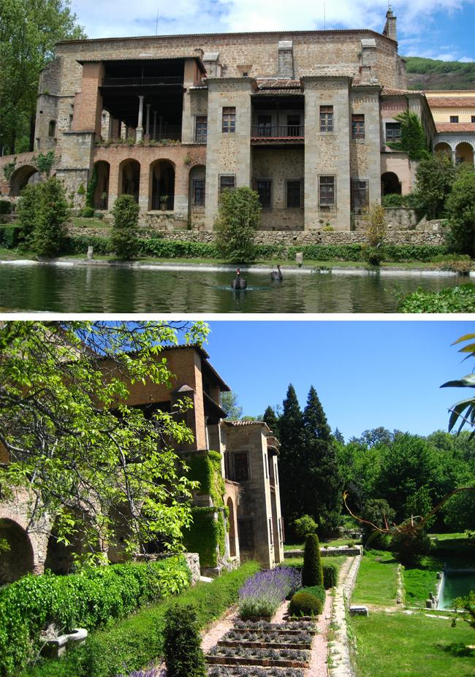
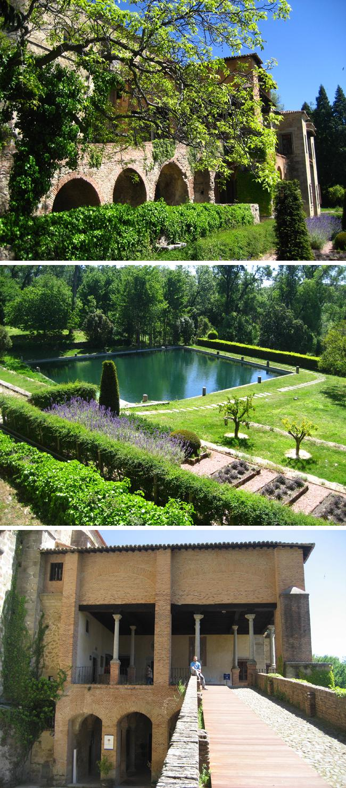
Notes:
Extremadura.-San Jeronimo de Yuste_

Slide 19
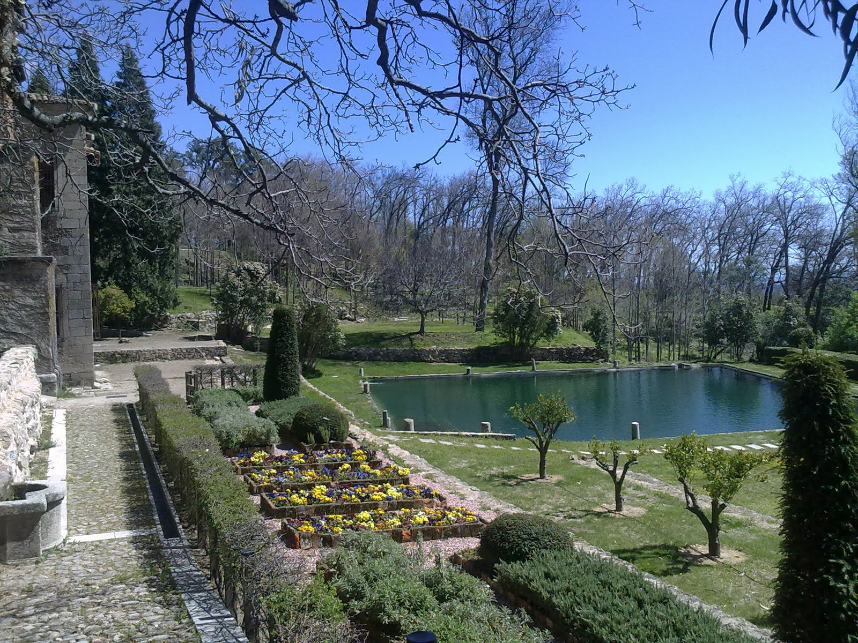
Notes:
Extremadura.-San Jeronimo de Yuste_

Slide 20
El Escorial Jardín, cerca de Madrid
La vida de Carlos V como un monje sólo duró dos años. Cuando a finales de 1558 su hijo Felipe recibió la voluntad de su padre, se encontró con una petición de que se estableciera una tumba digna.
Un año antes, tras la victoria de San Quintín, cuando uno de sus generales habían destruido el monasterio de San Lorenzo, el Rey de España se había comprometido a construir un nuevo monasterio apuesto a que santo. Estas dos ideas se combinan ahora con una tercera, que hacía tiempo que había echado raíces en el corazón de Felipe….

Slide 21
…y ahora hasta el noble ejemplo de su padre había adquirido nueva importancia: era para unir un monasterio y una iglesia construida en una tumba real con un palacio principesco, y así crear un lugar de inédita magnificencia.
Así surgió el plan del Escorial
El acto final de la reparación realizada por Carlos V impresionó al mundo con un sentimiento de reverencia y asombro, porque se pensaba que era el paso más noble que un hombre puede tener.
Parece como si el hijo hubiera deseado, mediante la construcción de una residencia real , para producir la impresión de que él también estaba dispuesto a combinar la vida monacal con el poder real, y unir a los dos en su propia persona.

Slide 22
La idea actual de la conexión de un claustro con una casa real no era ajeno a la corte española, de hace mucho tiempo los reyes habían poseído un retiro en el monasterio de San Jerónimo que se extendía por encima del prado delante de la puerta de Alcalá en Madrid.
Las habitaciones reales estaban cerca del santuario.
La combinación de ejercicios religiosos con los placeres de un festival correspondientes al carácter español.
"La capilla es la primera sala que los reyes españoles establecen en sus casas".

Slide 23
Cuando Felipe II. ordenó la restauración de Aranjuez , comenzó con la capilla y el antiguo Aranjuez fue originalmente una casa de verano para los hermanos de Santiago. "En este lugar las ceremonias, audiencias y otras ocasiones formales se alternan con ejercicios devotos, al igual que los tiempos de sueño y vigilia, y el que parece convocar una a la otra."
Tal es la descripción de la corte de Felipe V. por un italiano , es válido de una manera diferente, pero con mayor intensidad, a la de su abuelo.
Este estado de cosas era bastante ajeno al temperamento italiano, aunque un cierto orgullo en tener un ermitaño en casa de un solo país, con el fin de conseguir algún apoyo piadoso pacífico cuando su estancia fuese allí y por lo tanto conseguir más felicidad,,,,,

Slide 24
…ciertamente se encuentran aquí y allá, incluso en Italia en los primeros días del Renacimiento a un propietario le gustaba construir como tal un asilo en su parque.
Vamos a encontrar esta disposición más marcada en Francia, pero no había en una fecha muy temprana una especie de sentimiento lúdico teatral al respecto, que se extendió a través de todo el norte de Europa, hasta que al final tener una ermita en el parque fue una especie de ley no escrita.
Pero en una ocasión había un gran deseo genuinamente sentido por los españoles de los siglos XV y XVI para unir el refresco del cuerpo con la devoción más profunda del alma.

Slide 25
La gigantesca expresión de este deseo se ve en el Jardín del Escorial.
El primer arquitecto que hizo los planes para el claustro real, Juan Bautista de Toledo, murió poco después de la primera piedra fue colocada en 1563.
Su sucesor, que realmente fue quien lo construyó, fue Juan de Herrera.
Tienen que haber tenido más posibilidades tanto él como el jardinero Marcos de Cardona, a quien Felipe entonces llamó para comenzar en el jardín, tan pronto como las paredes de los cimientos fueron para arriba, eran hombres que habían estado con fidelidad hacia su padre hasta el final.

Slide 26
Juan de Herrera , después de su aprendizaje de la arquitectura, se había convertido en un oficial y se fue a Yuste en la guardia personal del emperador, pero después de la muerte de su amo se fue para su educación a Toledo.
Cuando su maestro había muerto inesperadamente le sucedió en el lugar y era digno de el.
La agrupación de las partes del edificio Escorial tuvo que satisfacer las demandas de muy largo alcance del rey de España.
El conjunto forma una plaza inmensa, y por la entrada principal en el centro de la fachada oeste se llega a la corte que da a la entrada de la iglesia, que tenía en la izquierda de la universidad ya la derecha del claustro.

Slide 27
La capilla principal del altar mayor está por encima de la fachada este, y se agrupan alrededor de ella son las viviendas particulares de la familia del rey.
Las propias habitaciones del rey, a diferencia de los otros edificios, son simplemente muy dispuestas, porque su deseo era quedarse aquí como monje y no como rey.
En cualquier caso, las paredes encaladas que golpean los visitantes a día no nos puede decir nada, porque el propio Carlos V tenía tapices de Flandes para colgar en sus paredes, y entre las propiedades privadas que ordenó Felipe por su voluntad de haber vendido, estos bienes fueron valorados al menos con siete millones de ducados de oro.

Slide 28
Los tapicería de sus habitaciones en el Escorial fueron incluidas.
Con la idea de su padre siempre en su mente, el rey Felipe de España tenía su dormitorio tan cerca de la iglesia que él pudiera participar en la misa de su propia cama, y ​​allí murió con un crucifijo en sus manos.
Como su padre, él se encargó de tener su residencia privada aislados tanto de claustro y de la ciudad, y porque se proyecta sobre la fachada oriental tuvo una ronda de jardín por tres lados. Una gran terraza amplia el jardín que se encuentra en el frente de la fachada este conjunto, y se extiende, igualmente amplio, a lo largo del sur de la casa.

Slide 29
Fue un gran parterre expuesto con setos y flores-, en comparación con los visitantes de la antigüedad para jardines colgantes: la mejor característica es la hermosa vista de las montañas.
Las paredes al lado de esta terraza parecen haber tenido en su base originalmente solamente huertas, en todo caso se habla de otra cosa en mayores cuentas.
El parque más bajo, con la Casa de Abajo, una bonita casa de placer, no es anterior al siglo XVIII.
Originalmente los jardines estaban llenos de estatuas y fuentes, que también sirvieron para adornar los patios interiores .
Había no menos de setenta y seis fuentes y estatuas setenta y tres que el rey estableció aquí.

Slide 30
Entre los patios más pequeños hay un patio muy grande, no sólo del Jardín del Escorial, sino del mundo entero, el Patio de los Evangelistas
En el medio hay un pequeño templo octogonal con cuatro cuencas cuadrados en las esquinas, por encima del cual se destacan las estatuas de los cuatro evangelistas, sus símbolos concomitantes abastecen las cuencas de agua.
Alrededor de un parterre con borde ahora distribuido, con caja en arabescos del siglo XVIII, pero originalmente una imagen más brillante de setos geométricos y flores.
En este lugar sagrado, que respondía al alma más interna del rey, que era aficionado a lo persistente y cada vez más a medida que se hacía mayor y más sombrío.

Slide 31
Era él, sin embargo, que muy al principio de su reinado comenzó a reconstruir la fortaleza medieval del Alcázar.
Tuvo la gran plaza en el frente sur abierta y una imponente fachada construida en el estilo italiano, pero abandonó el palacio en la orilla del río, donde se encuentra en la colina empinada, para conservar su aspecto medieval.
Delante de la zona oeste, al pie de la subida, Felipe encontró a un extenso parque, y no quería echarlo a perder por la persecución.
Se ha dicho que Carlos V tuvo torres traídas de los Países Bajos.
Poco se sabe acerca de los jardines que Felipe ha presentado en el noreste de su palacio, Jardín del Rey, Jardín de la Reina, y el Jardín de la Priora.

Slide 32
Todos los jardines perecieron en el gran incendio de 1747, y durante largas décadas lo arrasaron todo.
En el lado norte tiene que haber habido un gran espacio suficiente para un anfiteatro donde tenían lugar las corridas de toros .
Hay más información acerca de un lugar favorito que hizo el rey.
En el lado sur, cerca de la Torre del Oro Azul y sólo accesible desde esa dirección, hizo un pequeño jardín de estatuas.

Slide 33
Había una terraza con fuentes establecidas como un parterre, y todo ronda Felipe II estableció medias figuras de los emperadores romanos, que habían sido enviados a él como regalo en 1561 por el cardenal Ricci de Montepulciano, que había empezado entonces a construir Villa Medici .
Estas y una copia del Niño de la Espina fueron traídos al cardenal por los propios artistas, quienes también pueden haber ayudado al rey para ponerlos en marcha.
Felipe II cuyo deseo era hacer este jardín de estatuas una imitación de los italianos, pero se encontró con que tenía pocas piezas incluso cuando toda la serie de emperadores llegaron del Papa para ponerlos a todos en el mismo jardín.

Slide 34
Más tarde, un busto de bronce de sí mismo se añadió también la una de su hermanastro, Don Juan de Austria.
En las salas de jardín-que daba a la terraza de las estatuas del rey colgó sus fotos favoritas, que Tiziano pintó para él.
En este tranquilo rincón remoto del palacio sombrío pasaba horas sin problemas con la paz y el disfrute.
Para este asceta sombrío, cuya figura ha aparecido en toda la historia del mundo pintado con los colores más oscuros, tenía un lado humano sensible.
Esta parte de su carácter no sólo se muestra en las alegrías silenciosas y humildes de la vida: en sus hijos, en la naturaleza, en su jardín, o hacia sus fieles servidores.

Slide 35
Se presenta de forma muy clara en algunas cartas que han sido recientemente descubiertas, escritas por él durante la ocupación de Portugal en los 1581 años a 1583, a sus dos hijas, niñas de catorce y quince años.
Nada podría ser más sorprendente, y tan inesperado, que la ternura y la paternidad que nos encontramos aquí, hay casi una visión de una madre sobre la naturaleza y las necesidades de sus hijas.
Con palabras cariñosas que son más inusuales en el siglo XVI escribe a los de su deleite en la naturaleza y su anhelo de su casa y de sus hijas.

Slide 36
De hecho, es una imagen diferente que aparece en estas cartas de la que conocemos de un desprecio tirano de la humanidad, porque aquí se le ve deseando escuchar los ruiseñores en los jardines de la casa, y recordando a sus hijas de la noche cuando se sentaron juntos en el chat en un banco del jardín en la luz de la luna.
Él había llevado con él a sus siervos y una anciana que fue su cocinera, y disfrutaba de sus chismes, y tenia un montón de flores traídas diariamente por su jardinero.
Él admiraba los jardines de Lisboa, y tenia planes establecidos . La naranja dulce en primer lugar, que se presentó en Portugal, se la envía a las niñas y dispuesto a escuchar lo que piensan de su sabor.

Slide 37
En estas cartas, una gran parte la dedica a sus jardines, al hogar y los cuidados que deben tenerse de ellos.

Slide 38
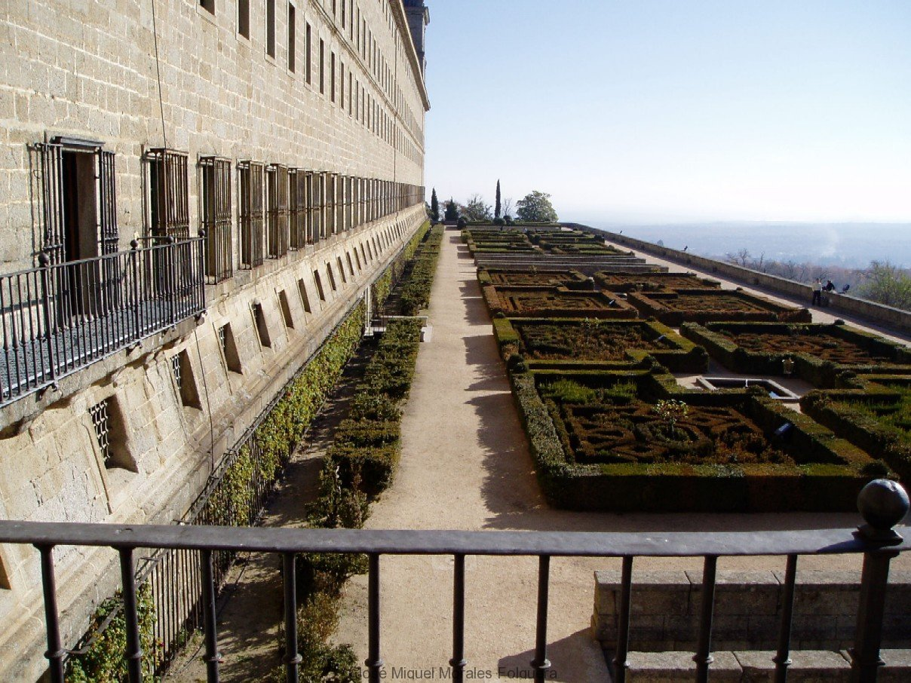
Notes:
Madrid.-El Escorial

Slide 39
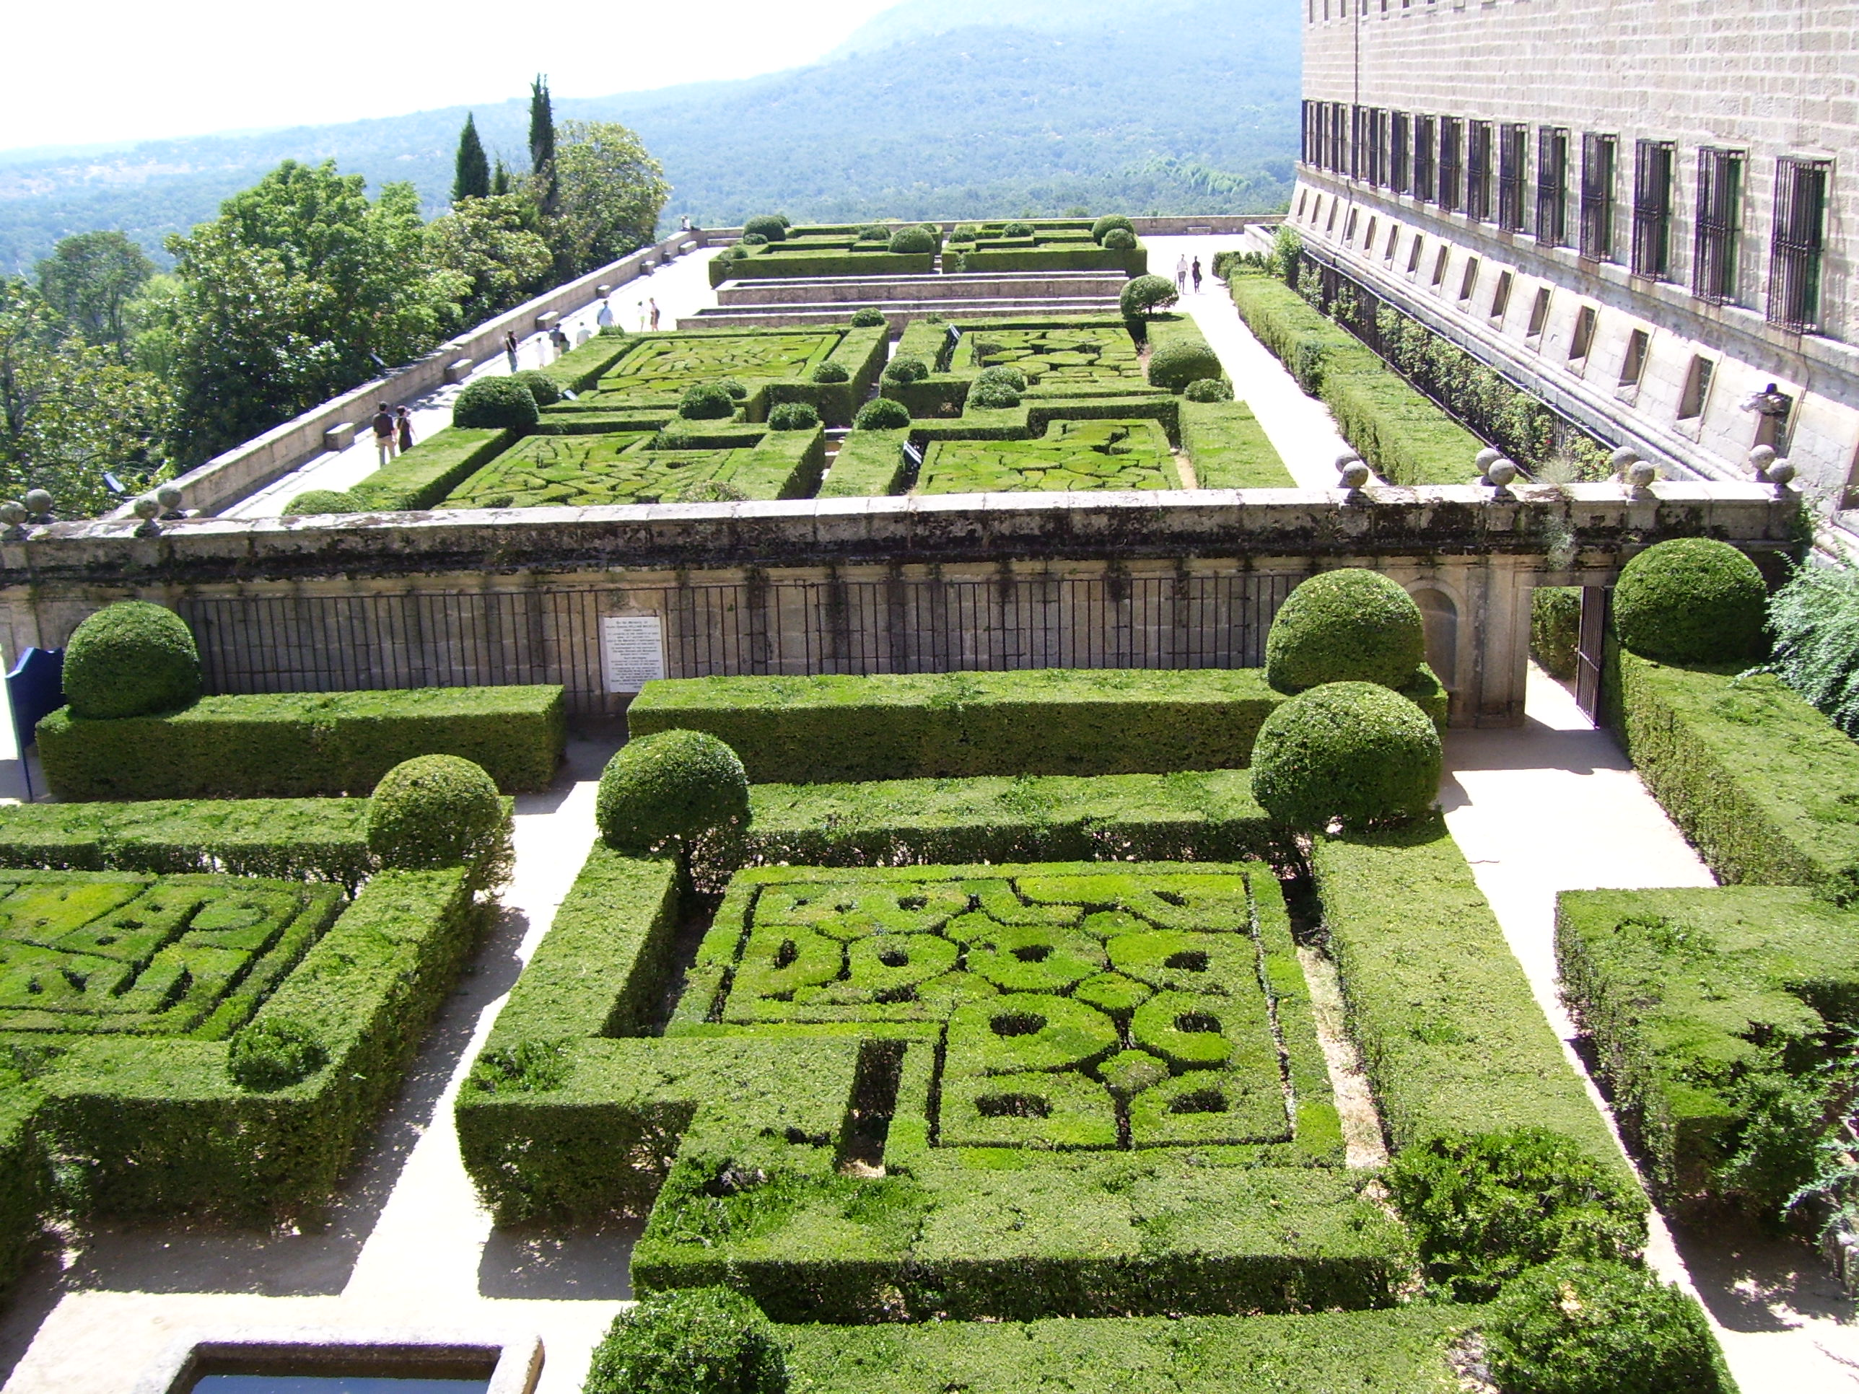
Notes:
Madrid.-El Escorial.-

Slide 40
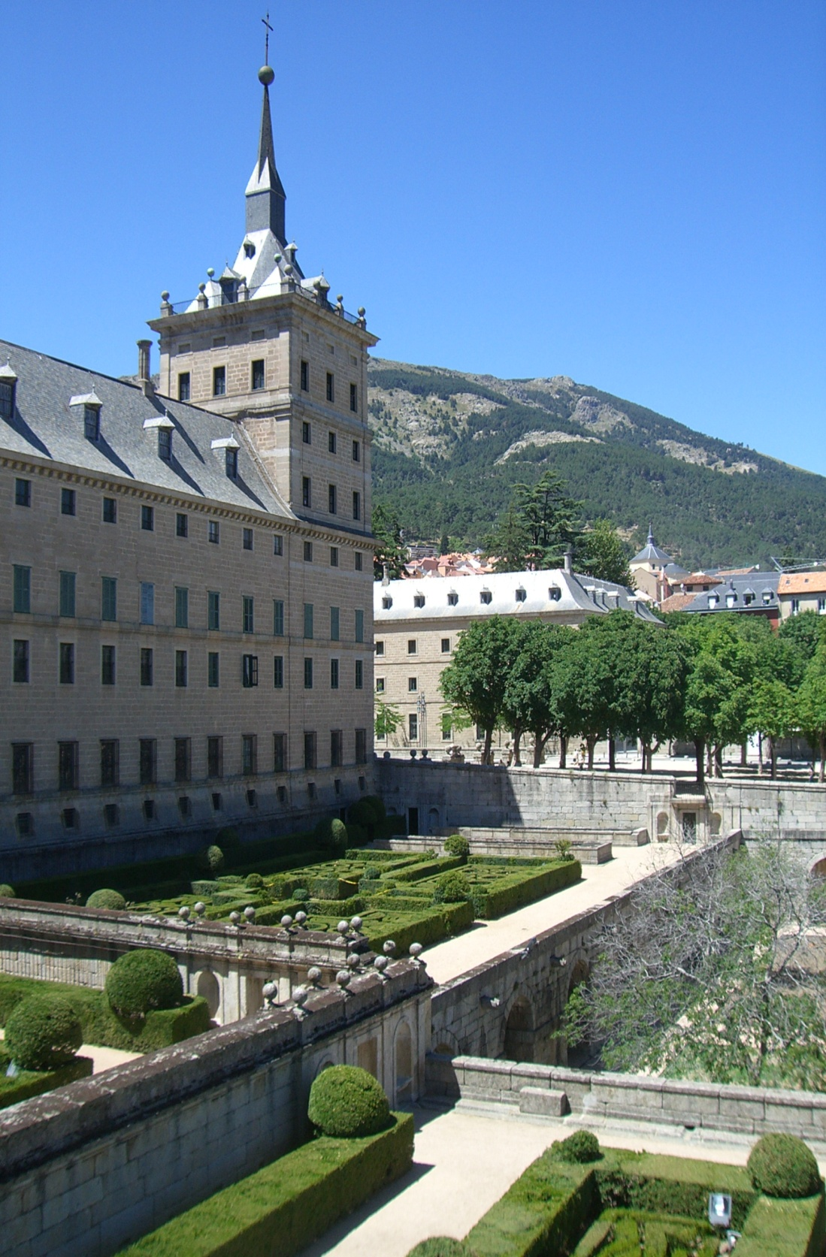
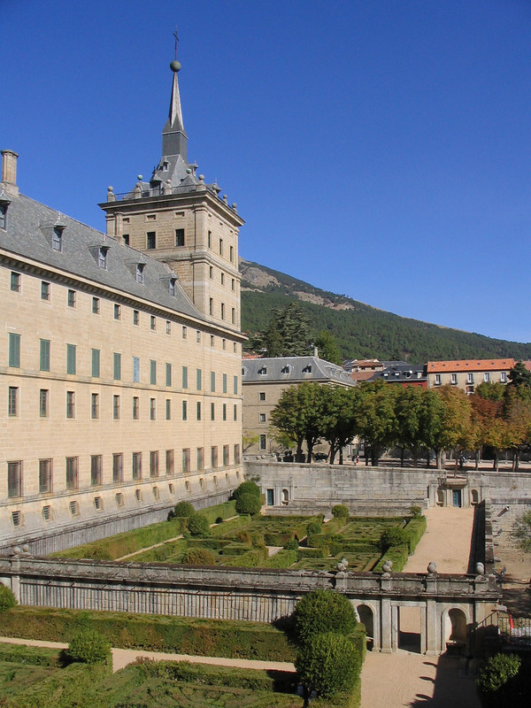
Notes:
Madrid.-El Escorial.-

Slide 41
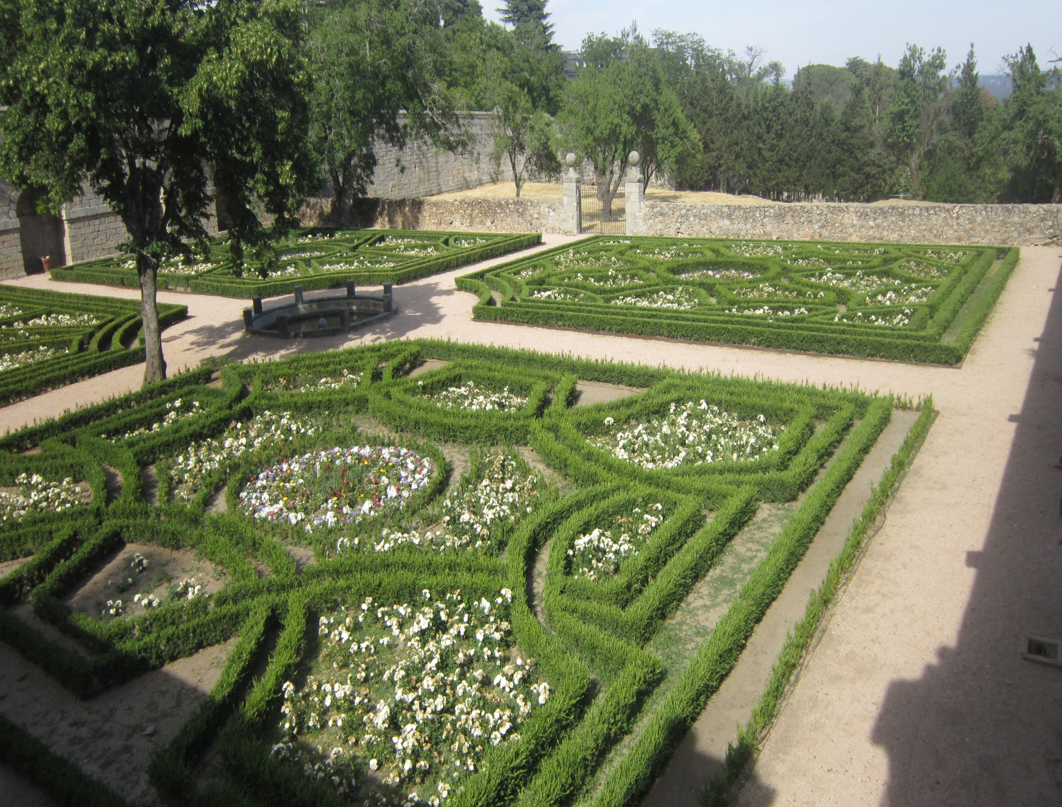
Notes:
Madrid-monasterio-el-escorial-jardines-

Slide 42
Notes:
Madrid-monasterio-el-escorial-jardines-

Slide 43
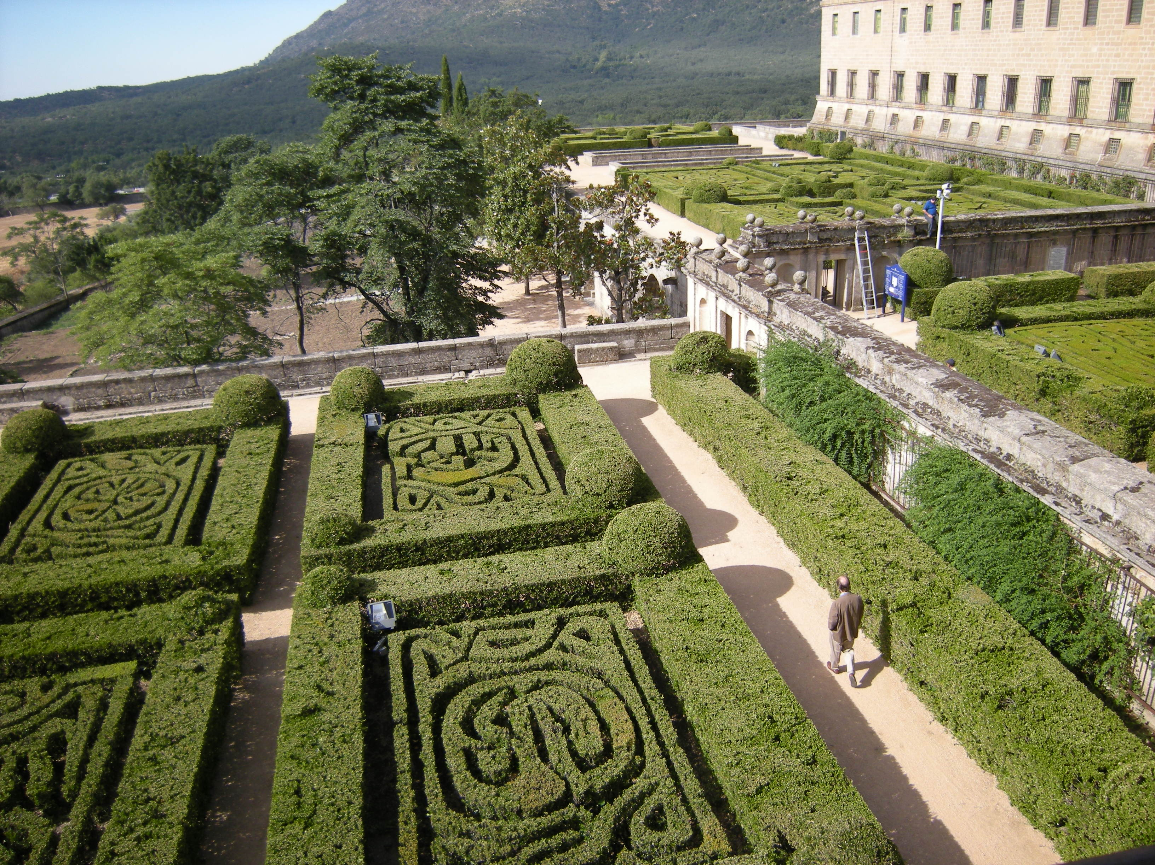
Notes:
Madrid-monasterio-el-escorial-jardines-

Slide 44
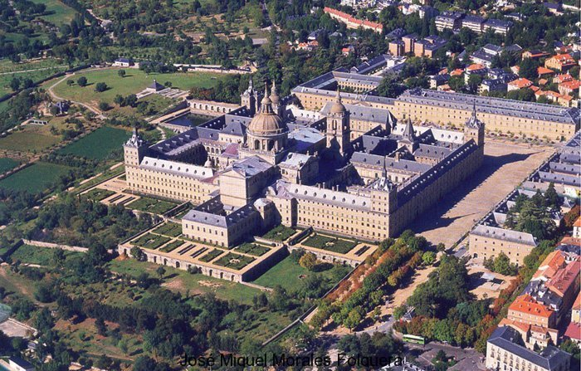
Notes:
Madrid-monasterio-el-escorial-jardines-

Slide 45
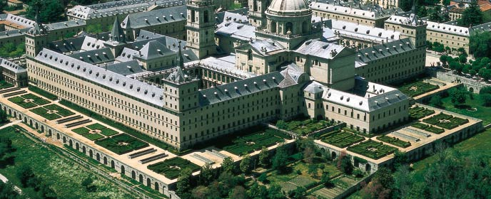
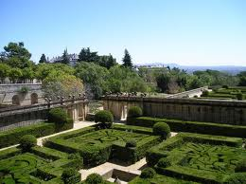
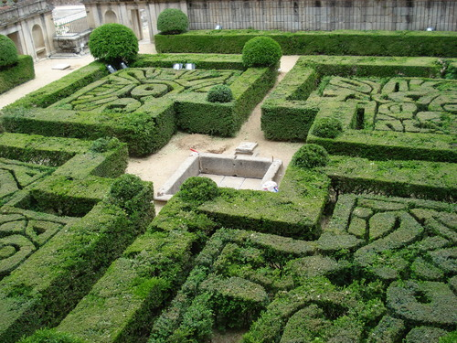
Notes:
Madrid-monasterio-el-escorial-jardines-

Slide 46
Madrid jardines
En el año 1558 el rey Felipe de España había comprado una gran extensión de bosque en el otro lado del Manzanares, frente a su residencia, y lo había hecho en un parque con estanques de peces, faisanes, aviarios y jaulas para los animales silvestres; él también tenía una caja hecha de caza, llamado Casa del Campo, con un jardín de flores.
Pero en 1582 Felipe encontró que este jardín había sido muy descuidado.
Escribe para decir a sus hijos lo mucho que está sobre él, pero dice que se encargará de conseguir un nuevo jardinero para devolverle su antigua belleza.

Slide 47
Aquí también Felipe II puso estatuas en los cuatro rincones del parterre, que marca el centro con una muy fina fuente concha y varias esculturas.
Más tarde, la figura de pie de su hijo Felipe se erigió allí.
Los árboles de sombra inusualmente grandes y admirados en el siglo XVII, también fueron plantados por él.
En el este de Madrid, hizo el rey otro jardín, donde en una colina estaba el retiro real ya se ha mencionado en el monasterio de San Jerónimo . Felipe tuvo que ampliarlo por su arquitecto Juan Bautista de Toledo, y el rey y la reina tenía treinta habitaciones cada uno en el este del coro de la iglesia gótica del antiguo claustro.

Slide 48
Un informe dice que Felipe ordenó al arquitecto para construir todo el lugar con galerías, torres, fosos y jardines de flores, según el modelo de la casa de campo en Inglaterra, donde había vivido con la reina María, y pensamos en Winchester, Hampton Court y Richmond.
Pero, por desgracia estos jardines del monasterio han desaparecido sin dejar rastro, y no hay dibujo para confirmar la información que es tan interesante, dando como hace un ligero toque de piedad y el sentimiento humano de la relación de Felipe con "María de Inglaterra” .

Slide 49
El antiguo retiro de San Jerónimo mira hacia abajo en el prado, un antiguo campo de los bienes pertenecientes al claustro.
Hacíase tiempo que había sido convertido en un paseo público, muy probablemente un jardín para las personas, o un paseo para los habitantes de las ciudades, como los que encontramos en París, Florencia y otras ciudades.
En tiempo de Felipe II fue un punto de encuentro para el mundo de la moda, sobre todo cuando en Cuaresma o en cualquier momento de luto por la corte estaba viviendo en San Jerónimo, y también cuando en ocasiones coronación reyes hicieron su entrada en la ciudad.

Slide 50
La triple avenida, ahora el Salón del Prado-ya estaba en existencia, y en tiempo de Felipe había fuentes en la misma.
El lugar tenía entonces una reputación a nivel mundial, y en las palabras de un antiguo cronista, Veneri sacer est et aptus amoribus.
Felipe II se aferró a Aranjuez con un afecto peculiar, y la convirtió en la residencia real de verano regalías españoles.
La Orden de Santiago había tenido anteriormente en este lugar un castillo de cuatro cuadrados que sólo puede ser abordado por dos puentes levadizos de madera.

Slide 51
Los reyes de España hacía tiempo que lo anexionaron, atraídos en parte por la abundancia de agua, y en parte por la alta vegetación , desconocida hasta entonces en Castilla, e Isabel se había aficionado a alojarse allí.
En ese momento el lugar era conocido como Isla (isla), ya que se encuentra en una isla hecha por el Tajo y Jarama. Carlos V iba a menudo aquí, y por una cuenta que fue él quien hizo los jardines.
Saint-Simón dice que tuvo que presentarse según el gusto flamenco antiguo, y mandó que siempre debe mantenerse por los jardineros flamencos, añadiendo que sus órdenes fueran cumplidas fielmente.

Slide 52
La tradición venerada del emperador dominaba hasta que su carrera llegó a su fin, sino como un hecho de estos jardines, que Saint-Simón les vio en el comienzo del siglo XVIII, había sufrido tantas alteraciones que es muy difícil recuperar la forma original.
Estas alteraciones fueron hechas por Felipe II., Que convirtió el pequeño tiro de la caja en una residencia de verano permanente, y en gran medida ampliada.
Y los jardines alrededor del castillo pudieron haber sido mas pequeños todavía.

Slide 53
Era muy tarde antes de que el rey pensó en unirse a la Isla del Tajo, ahora el Jardín de la Isla, a sus jardines.
No fue hasta los años ochenta que Juan de Herrera construyó el puente sobre el Tajo, y fue entonces que el jardín fue presentado.
Cuando las hijas de Felipe enviaron un mensaje a él en Portugal, qué bonito el jardín es ahora, no puedo recordar sólo a primera isla que quieren decir, pero entonces se le ocurre que el nuevo puente ha sido construido a través del Tajo.

Slide 54
Todos estos jardines fueron tratados drásticamente en los siglos XVII y XVIII, y sobre todo es la mano de Felipe se muestra en el parterre sur, el Jardín de las Estatuas, que adornado con estatuas, en la misma forma que en Madrid, y con los bustos de los emperadores, Felipe IV. añadió la figura de pie toda la longitud de su padre. Felipe II.
Como hemos dicho antes, presentó el olmo en España, y este árbol, se encuentra en muchas filas de avenidas, más a menudo , fue un gran éxito.
Al parecer pequeños canales se cortan en este momento junto a los árboles, y el agua que se suministra ha sido acertadamente al dar cuenta de su enorme altura.

Slide 55
En el jardín de la isla uno de los ejes se compone de plátanos, y llevaba el nombre de Salón de los Reyes Católicos, y tal vez podría remontarse a un tiempo anterior.
La mejor muestra de avenida, conocida como la Calle de la Reina, se plantó sin duda por Felipe: es tan larga que se coloca uno en el medio y no puede ver cualquiera de los extremos de la misma.
Esta avenida había alcanzado una altura considerable cuando la pintó Velázquez.
El interés por el rey en la construcción y en el arte despertó en los grandes de la corte y en el país el deseo de coleccionar.

Slide 56
Rápidamente aprendió de Italia que las casas y los jardines deben su principal gloria a la estatuaria antigua o moderna, e Italia debe haber renunciado a muchos de sus tesoros españoles a los amantes del arte y mecenas.
El primer duque de Alcalá un nombre importante entre ellos, cuando era virrey de Nápoles tenía una buena oportunidad de conseguir antigüedades, por lo que no hubo el mismo entusiasmo en Italia (sobre todo en la época de Pío V.) como en el período del Renacimiento temprano.
Las Riberas, dependientes del duque, era dueño de una casa que una generación antes había sido construida muy en el estilo mudéjar de edad, y ahora se llama la casa de Pilatos.

Slide 57
Cuatro diosas antiguas son poderosos en la corte de dos columnas, puesto allí por Jusepe Ribera, Moecenas los españoles del siglo XVII.
Por encima hay veinticuatro bustos de emperadores, y en el medio de la acera, adornada con macetas de todo tipo, está la fuente de Jano.
Detrás de un lado de la casa estaba el jardín, en dos de sus lados cerrados por edificios, en los otros dos por altos muros cubiertos de tabletas, inscripciones y grabados antiguos.
Las parterres rodeados de setos estaban adornados con baños, fuentes, una gruta de Susannah, todo nos recuerda el sabor del Renacimiento.

Slide 58
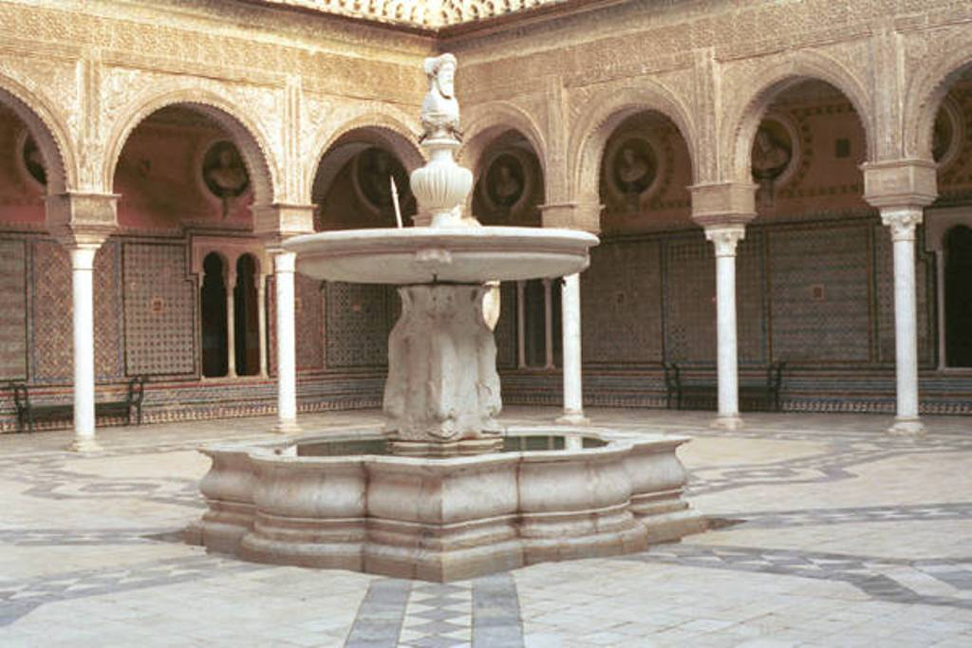
Notes:
Casa de Pilatos

Slide 59
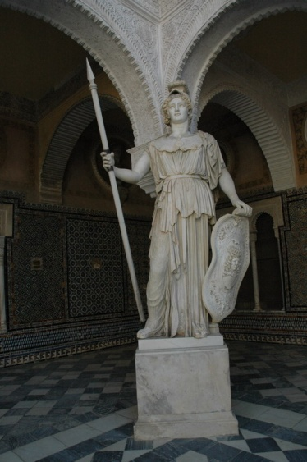
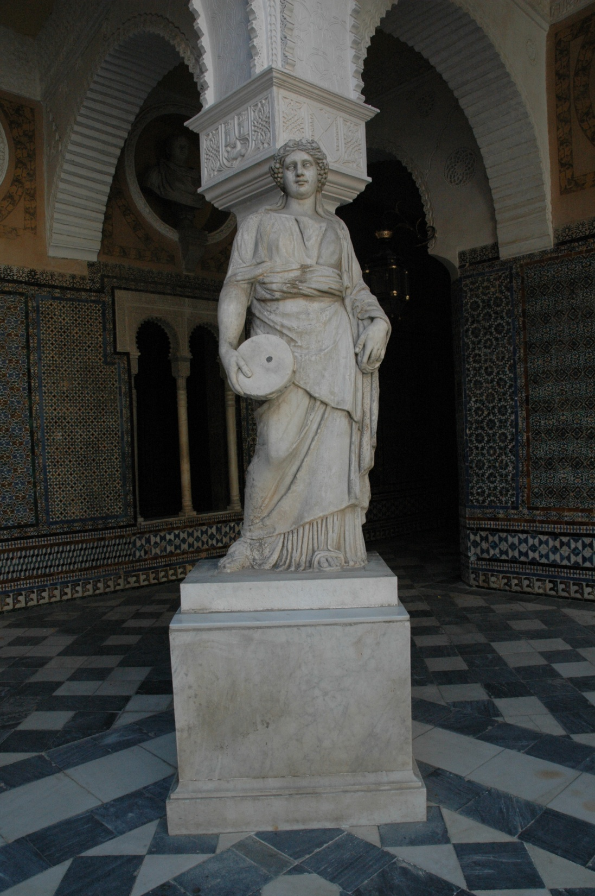
Notes:
Casa de Pilatos

Slide 60
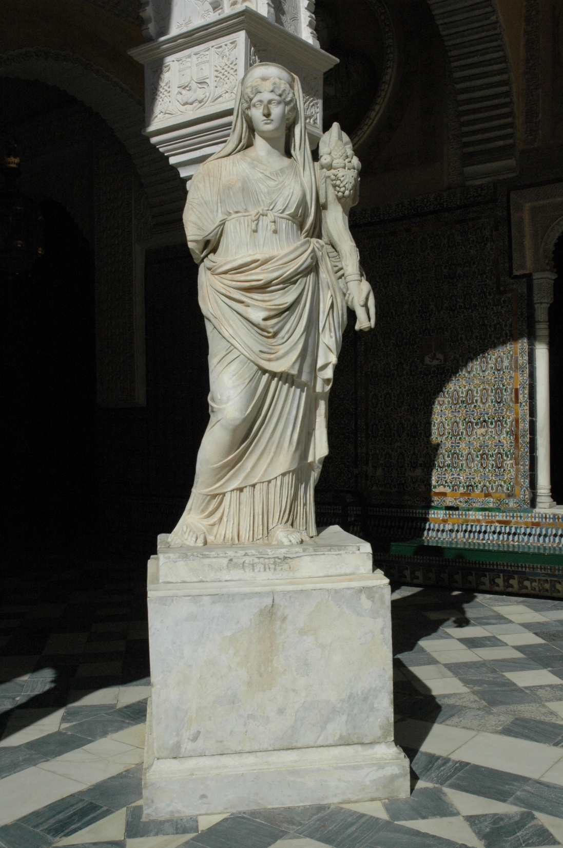
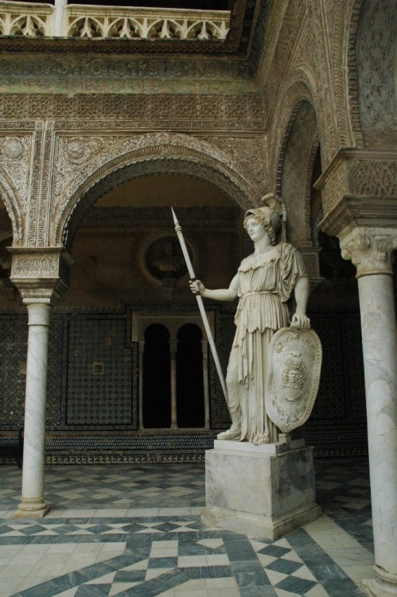
Notes:
Casa de Pilatos

Slide 61
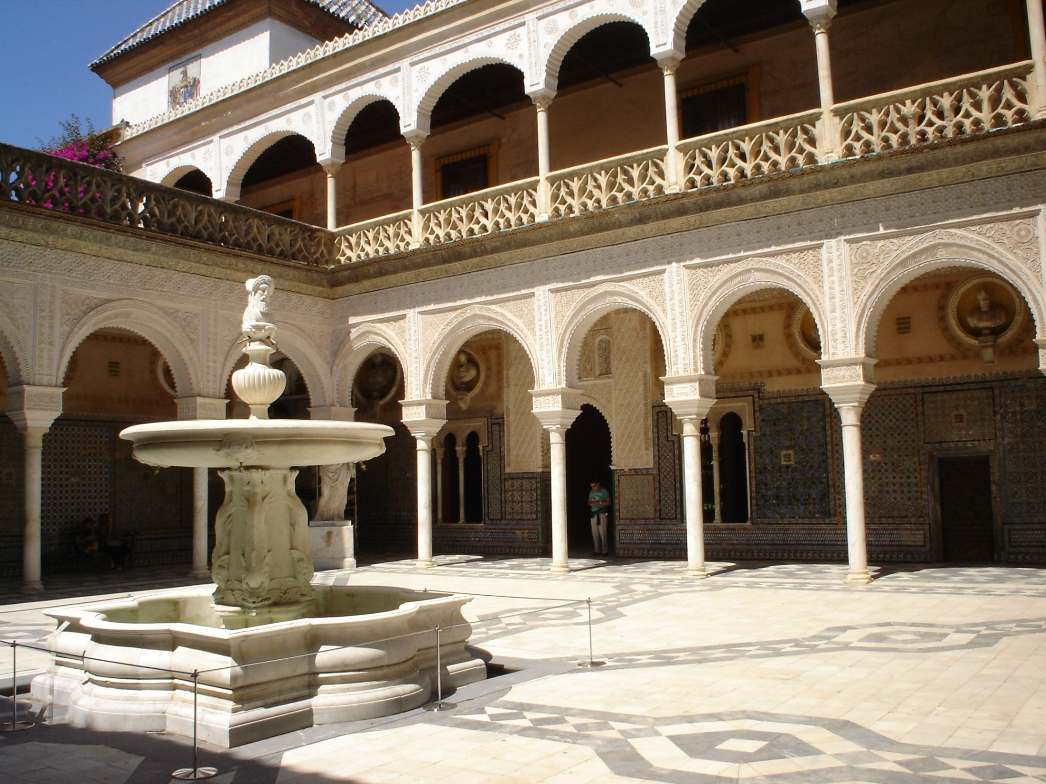

Slide 62
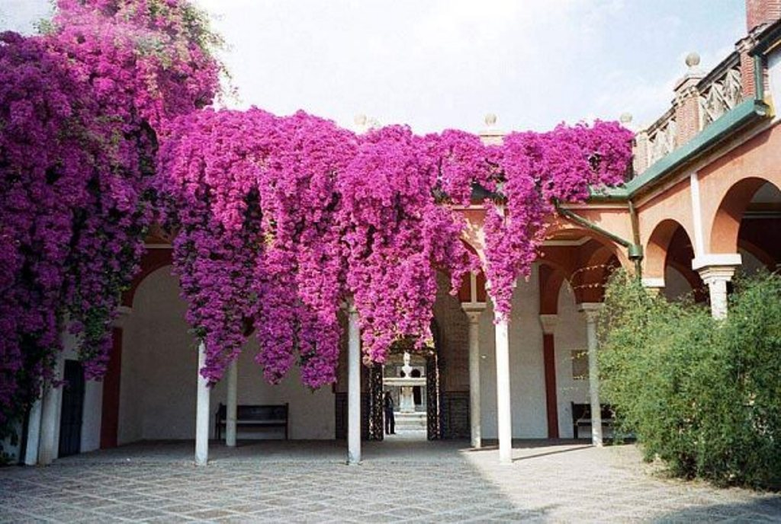

Slide 63
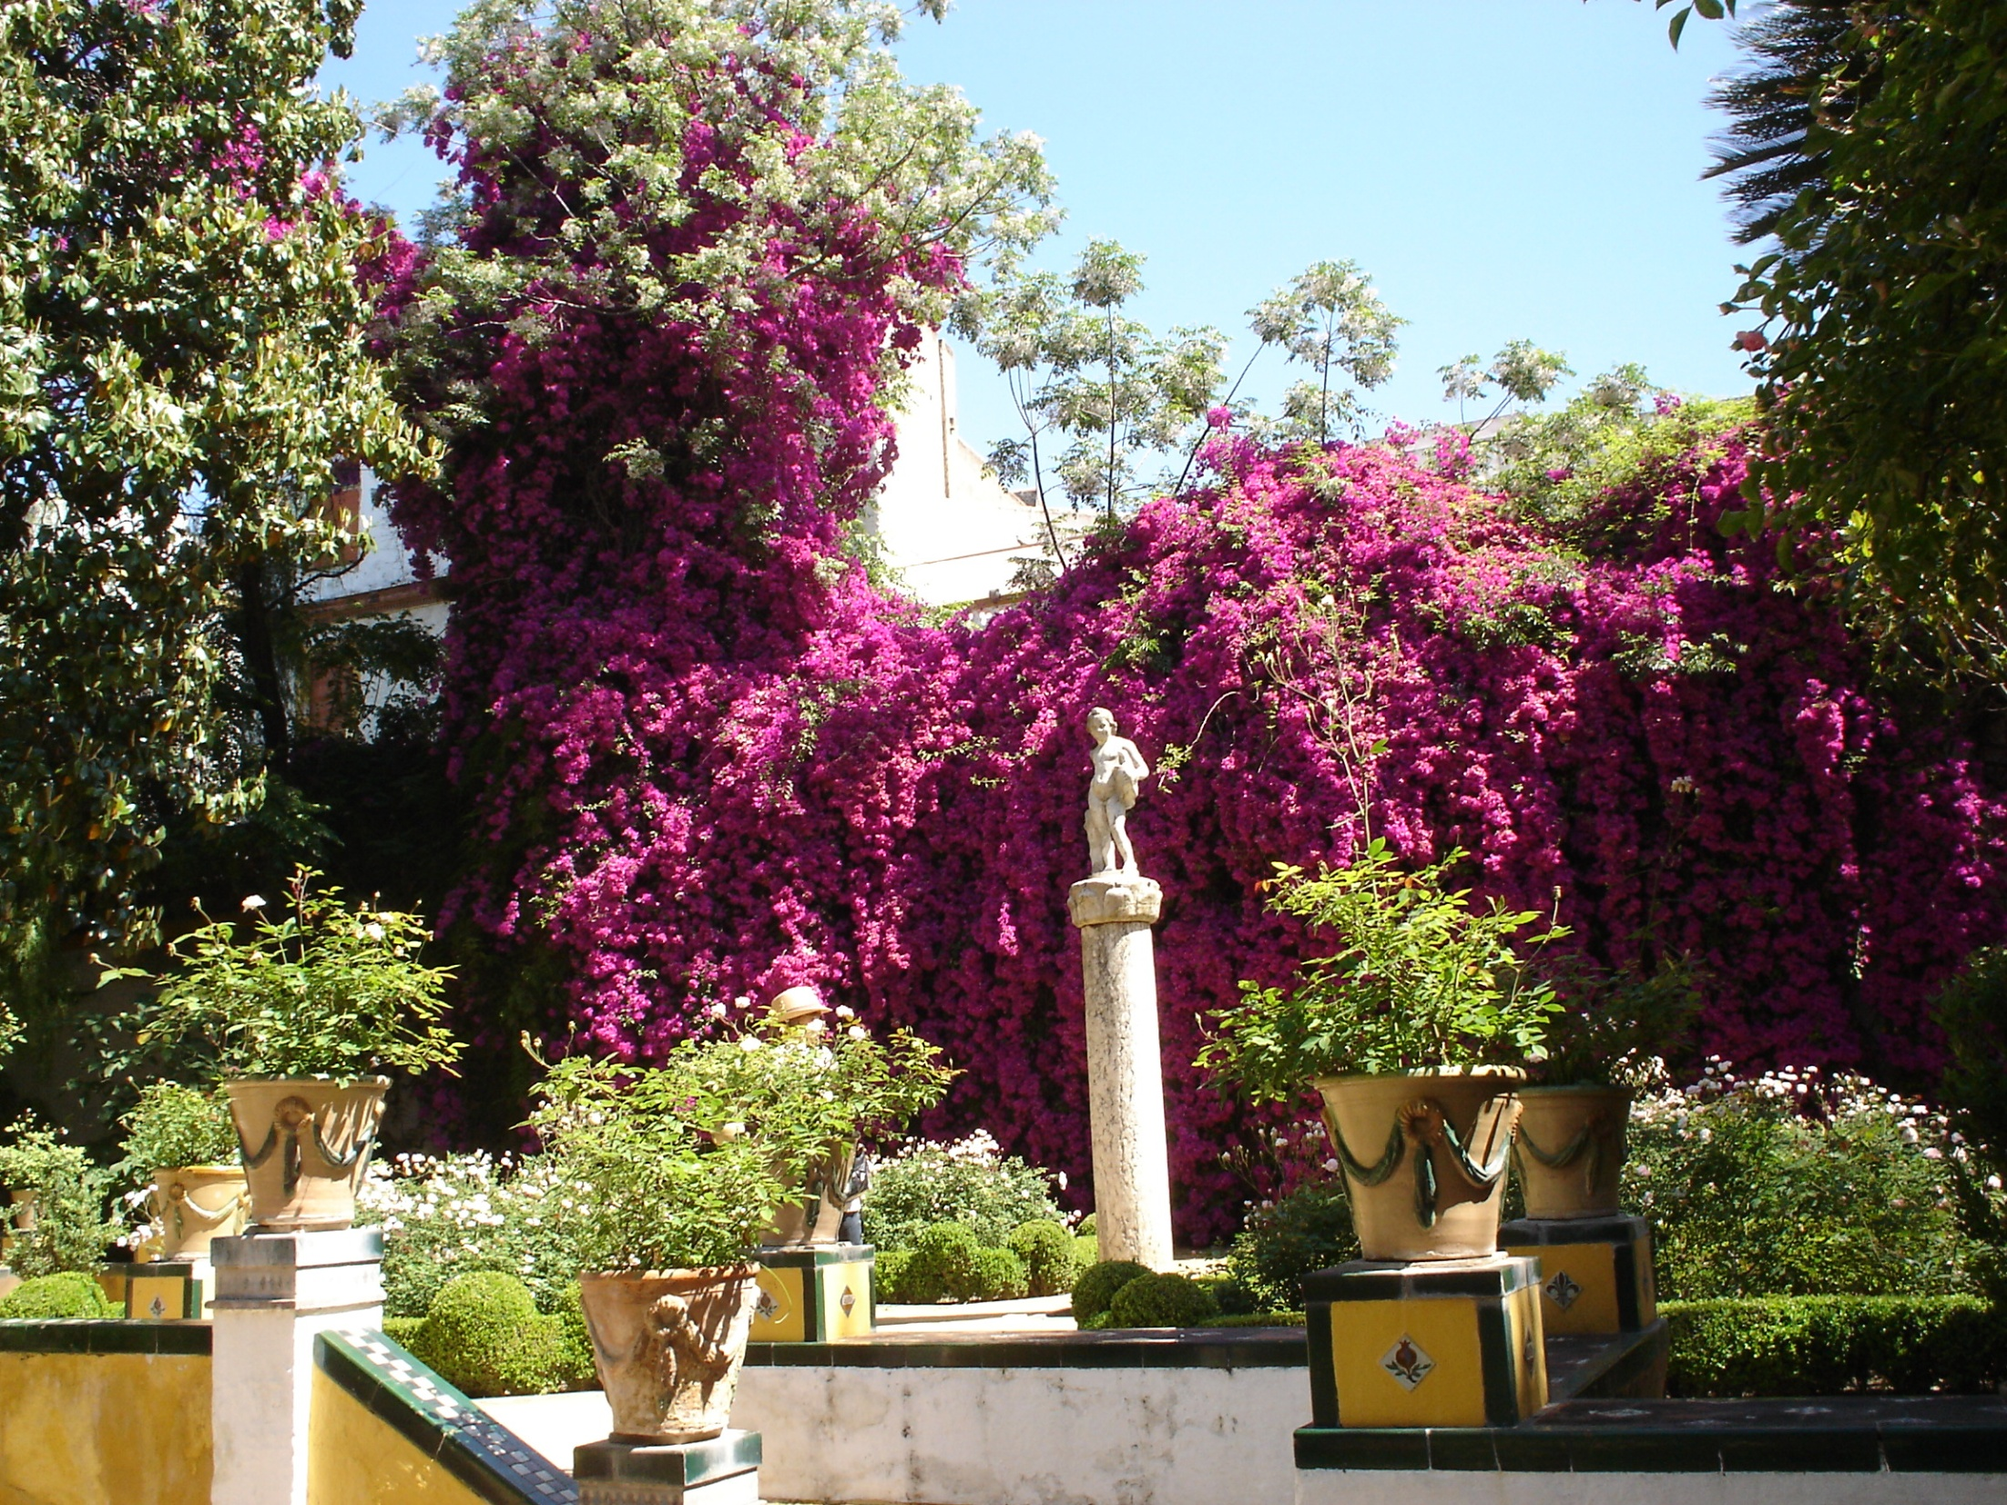
Notes:
Casa de Pilatos

Slide 64
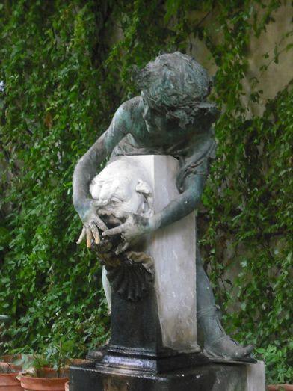
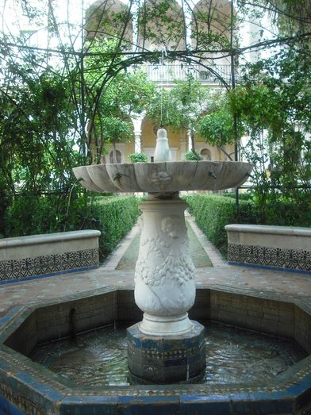
Notes:
Casa de Pilatos

Slide 65
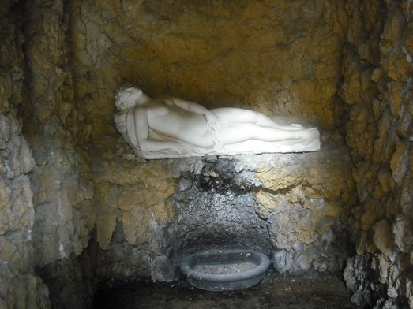
Notes:
Casa de Pilatos

Slide 66
En rivalidad con los Médicis al duque instituyó una especie de academia en su casa, donde los artistas y los hombres sabios fueron siempre bienvenidos. Pero los duques de Alcalá no eran las únicas personas que hicieron de sus casas un centro de arte, el duque de Alba también tenía sus antigüedades que vinieron de Italia para hacer su casa y hermoso jardín en Alva de Tormes.
En otro lugar de la suya, llamada Lagunilla, cerca de Plasencia, gran parte del jardín se ha conservado.
El castillo se encuentra en una situación encantadora en la ladera de la Sierra de Bejar, con un jardín de flores y dos terrazas en frente, nichos en las paredes divisorias, y escalones en el lado que desciende desde la terraza superior con balaustrada.

Slide 67
El parque, densamente arbolado, está rodeado por el arroyo de Ambroz.
En el centro hay una glorieta octogonal, una vez llena de espejos, con una fuente en cada uno de sus ocho lados.
En el año 1555, el duque de Alba contrató a un escultor Francesco Camilani, para llenar su jardín y un parque con estatuas.
Otro castillo de Alba ha sido inmortalizado en el verso de Lope de Vega.
El castillo y el jardín de la Abadía en las fronteras de Extremadura fue igualmente rodeado por un arroyo de montaña, los Serracinos: por un lado el castillo se refleja en el agua.

Slide 68
El jardín no es grande, pero el pensamiento del poeta es un paraíso.
Es en las plazas, y plantadas con naranjos, que no pueden tolerar los duros inviernos de Castilla, sino que fueron traídos a España por esta época.
En primer lugar, el poeta habla de un parterre plantado con mirtos y flores alrededor de ella entre: se trata principalmente de las fuentes que él admira, entre los árboles.
En una de las plazas Alva tiene un Parnaso, en el que los animales se ven escalando hasta la cima, donde hay un Pegaso, presentados como un monumento a Garcilaso de la Vega, poeta y héroe que murió temprano y había sido amigo de la juventud del duque de Alba.

Slide 69
Frente a esto, en un círculo ingeniosamente dispuestos de arrayanes, bustos de mármol antiguo pie, lo que fue una vez un esquema de jardín muy favorito.
En el centro de una fuente Lope ve una nave a cargo de las deidades marinas, y guiados por Neptuno, en la cubierta se encuentra una Venus sobre una roca sostenido por cuatro dioses del mar.
En el centro del jardín, entre los arbustos esta la fuente principal que Alva había hecho como un monumento a sí mismo, adornado con muchas estatuas y esculturas, que representan en parte las obras de Alva, y en parte alegórica.

Slide 70
El río corta a través del jardín, en el otro lado cuatro puertas se cierran, también adornadas con fuentes, estatuas y pequeñas casas de verano-, algunos de estos grotescos, en las paredes hay esculturas e inscripciones. y también hay caminos cubiertos y matorrales con figuras recortadas.
Esta descripción de un jardín es la más completa que se tiene de esa época, y que va muy bien con los bits de muchas dispersas informaciones acerca de otros jardines, aunque pueden ser descripciones un poco poéticas.
Pero a pesar de esto, es difícil para nosotros conseguir cualquier imagen viva de un jardín español.

Slide 71
Y esto no es sólo porque (de lo que realmente existía en los siglos XVII y XVIII), demasiado ha cambiado o ha sido destruido completamente por un incendio o un terremoto, o bien por negligencia, porque de hecho esto es cierto y lamentable en nuestro arte inestable, cualquiera que sea el país puede ser, pero en España no hay otra razón, que podemos encontrar buscando en la historia de su desarrollo.
De hecho, existen muchos jardines hermosos e interesantes de España, pero no hay un estilo de jardín que puede llamarse español.

Slide 72
Los españoles nunca han aprendido de Italia, como vamos a ver que los franceses, a adoptar un nuevo esquema de los suyos como un todo completo, coherente, ni tampoco permitir que la influencia del extranjero para trabajar sin control sobre lo que tenían en casa, como lo hizo en muchas tierras del Norte
Pero, puesto que los grandes méritos de su jardín morisco tuvo un primer Renacimiento innecesario, permitieron que sus jardines para ser presentado por artistas italianos, o en todo caso que les hicieron tan enteramente de acuerdo con la tradición extranjera que no podían distinguirse por separado .

Slide 73
Y así sucedió que el siglo XVII no trajo ningún cambio, aunque en la pintura no era tal. una enorme alza en alza.
Y cuando la corte y el país entero se despertó de ese sueño del espíritu en el que se hundió durante el oscuro reinado de Felipe III .
Y cuando el joven Felipe IV que era caballeroso y amaba la belleza y el arte, subió al trono, estaba claro que España debía jugar un papel importante en este siglo de gran alegría.
Pero para esto necesitaba poderosos castillos y jardines grandes, y en casa no había arquitectos que tuvieron la experiencia o la originalidad de satisfacer la necesidad lo suficientemente rápido.

Slide 74
Pero desde Italia se recibió la ayuda para cimentar la amistad con la corte española.
Los Medici más que ningún otro rey enviaron a los arquitectos, ingenieros y jardineros.
El artista a quien el florecimiento de este arte en España está por encima de todos los demás fue el florentino Cosimo Lotti.
Fue alumno de Barlotti, y un compañero de Buontalenti, pero más joven.
Todos estos artistas trabajaban juntos en el Palazzo Pitti y los jardines Boboli, donde hacia 1520 se levanto un nuevo estilo de arquitectura.

Slide 75
Cosimo Lotti se había distinguido especialmente como arquitecto para teatros, decorador para los festivales, y el arquitecto de jardines, de modo que él era el hombre que se necesitaba en Madrid cuando apareció allí en 1628 con dos jardineros del Jardín de Boboli.
Lo primero que le había dado a hacer por Felipe y su poderoso ministro Olivares fue la reconstrucción de los jardines de Aranjuez.
Para el jardín de la Isla le dio el carácter de un bosque rico suministrado con fuentes y ornamento. A la entrada que se cumplen con ciertas señales de la influencia del jardín de Boboli.

Slide 76
La Fuente de Hércules se levanta de una inmensa cuenca, en medio del cual hay una isla con una cáscara de fuente, y encima de ella un Hércules blandiendo su garrote: de esta pieza central hay dos puentes que conducen a través del lago.
El conjunto es una versión simplificada del Isolotto en el Jardín de Boboli.
Hay fuentes por todas partes en las encrucijadas de los caminos, de pie en divisiones redondas u octogonales, la Fuente del Tritón fue pintada por Velázquez, pero ésta ha sido trasladada al jardín del palacio en Madrid.

Slide 77
Todos los visitantes en el siglo XVII de acuerdo en que el principal encanto de estos jardines radica en el número de fuentes, para los que de nuevas han sido añadidas constantemente.
La condesa d'Aulnoy, quien vio el lugar en 1679, encontró tantas que era imposible cruzar una avenida, a entrar en una choza, para caminar sobre el césped o terraza, sin pasar cinco o seis fuentes con estatuas. Describe varias de ellas, todas tirando el agua del Tajo a lo alto por algún medio mecánico.
Uno de ellas está situada en una colina artificial en un césped de lo contrario nivel, en otro la diosa Diana se encuentra con perros subiendo por ella, mientras oculta de amor dioses rociando agua sobre los animales y los arrayanes recortados.

Slide 78
También hay otra de Parnasos aquí con una cascada conocida como Helicón.
Otra fuente con torrentes violentamente hacia abajo a partir de tres grandes árboles es una reminiscencia de mil trucos de agua, y puede muy probablemente haya llegado directamente de los moros a Aranjuez.
Un grabado de Meunier da un grupo encantador de árboles, con una fuente y muchas figuras en el centro de un espacio circular, de la que irradian cuatro pares de vías unidas por enrejado.
La agrupación de los árboles parecían a los ojos de la dama francesa, ya un poco mimada, a ser estrecha, pero al menos había una abundancia de agua .

Slide 79
A principios del siglo XVIII, se dijo: "Parece que bajo los pies de los visitantes preguntaban, cae de aves artificiales, que están sentadas en los árboles, en una fuerte lluvia que moja , y otras corrientes de saltar fuera del boca de los animales y estatuas y le humedeció la piel en un momento, de modo que no se puede encontrar ninguna vía de escape.”
"Incluso ahora, mientras se camina a lo largo de la parte delantera del palacio al lado del Tajo por el camino llamado Los Burladores (el jokers), se pueden ver algunos de estos trucos con el agua.
Fue hecho de cualquier diseño particular de su propia cosecha. El río tiene un efecto muy brillante de una presa natural que se precipita como una cascada en el parterre principal en el este de la casa.

Slide 80
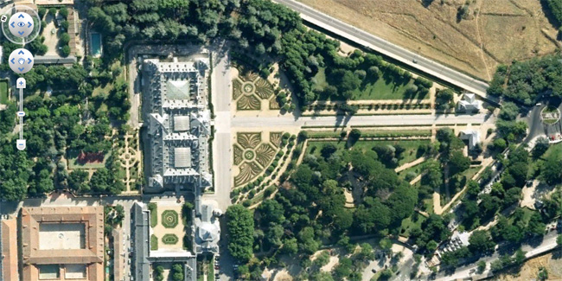
Notes:
Jardines del Palacio del Pardo.

Slide 81
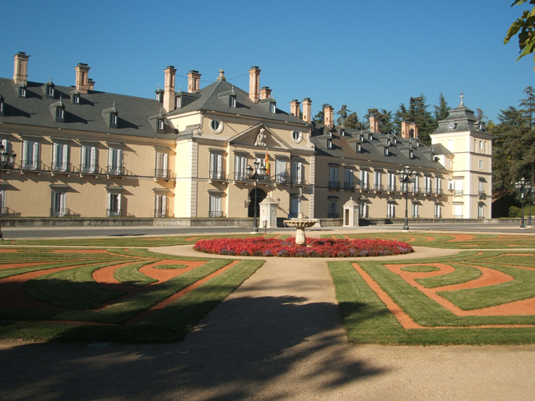
Notes:
Jardin del Palacio del Pardo.-

Slide 82
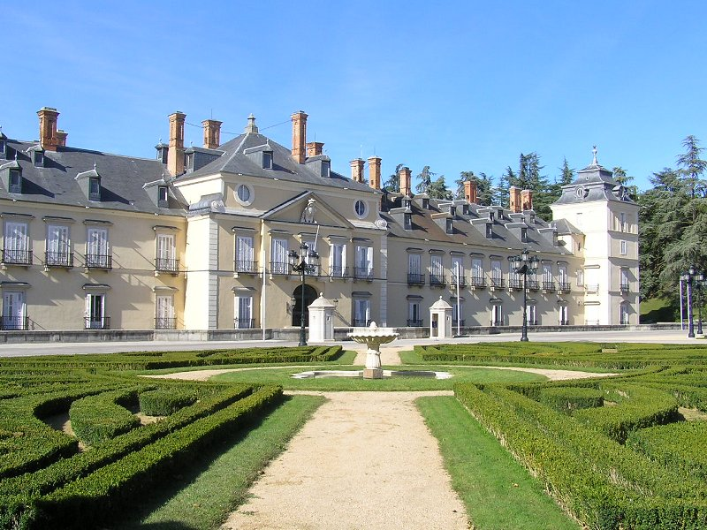
Notes:
Jardines del Palacio del Pardo.

Slide 83
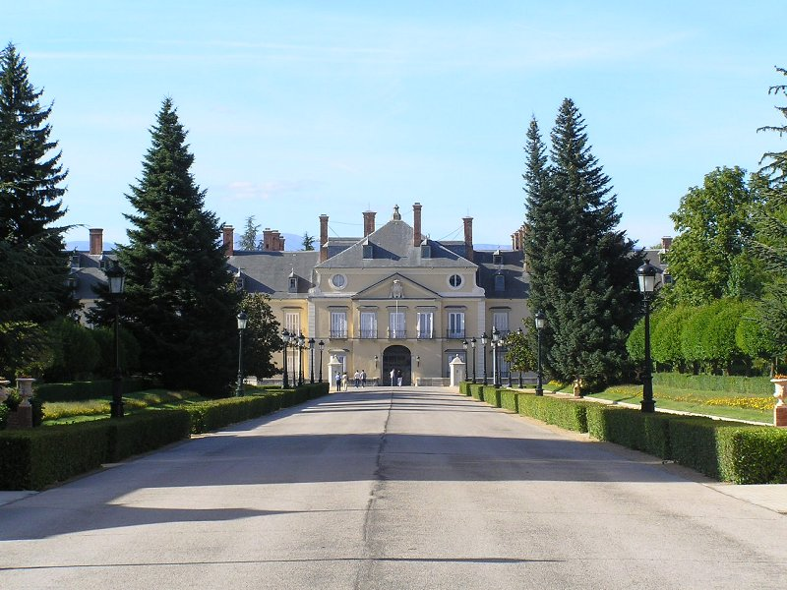
Notes:
Jardines del Palacio del Pardo.

Slide 84
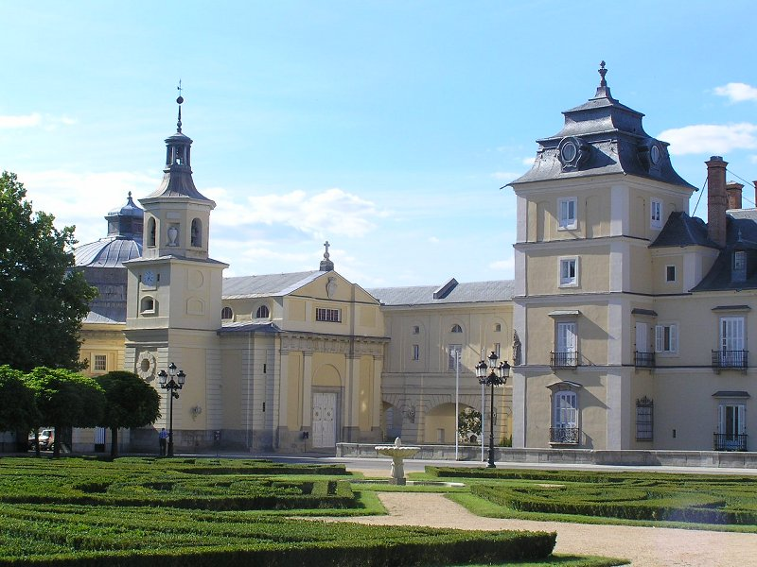
Notes:
Jardines del Palacio del Pardo.

Slide 85
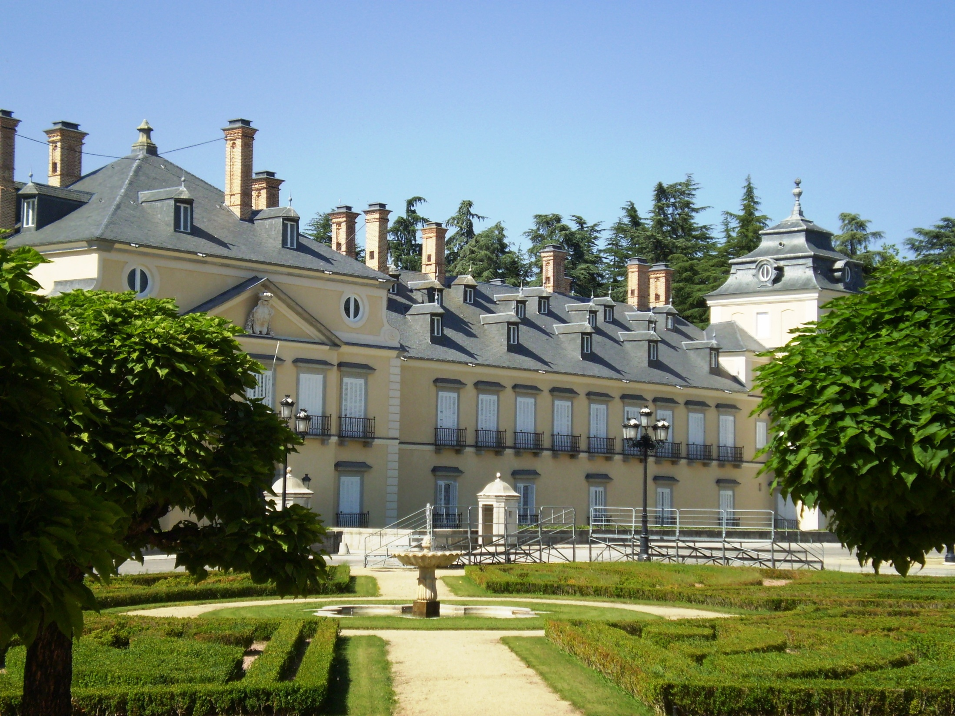
Notes:
Jardines del Palacio del Pardo.

Slide 86
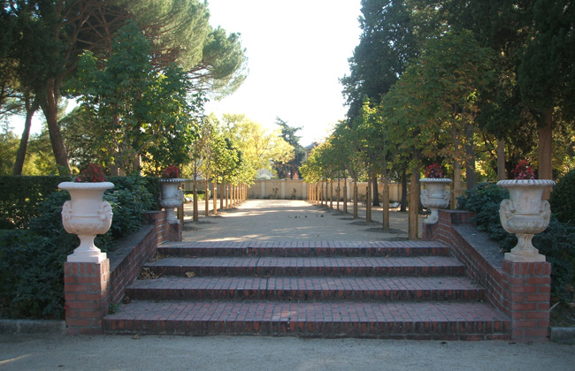
Notes:
Jardin del Palacio del Pardo.-

Slide 87
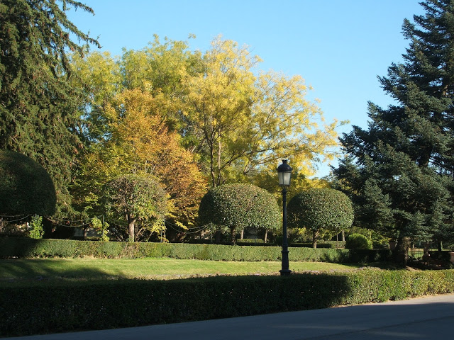
Notes:
Jardin del Palacio del Pardo.-

Slide 88
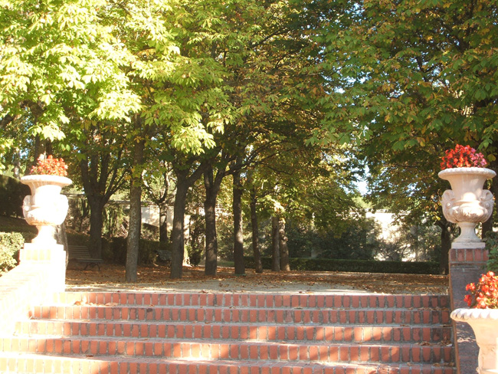
Notes:
Jardin del Palacio del Pardo.-

Slide 89
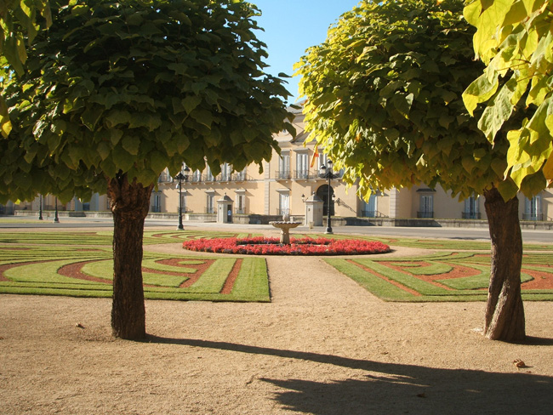
Notes:
Jardin del Palacio del Pardo.-

Slide 90
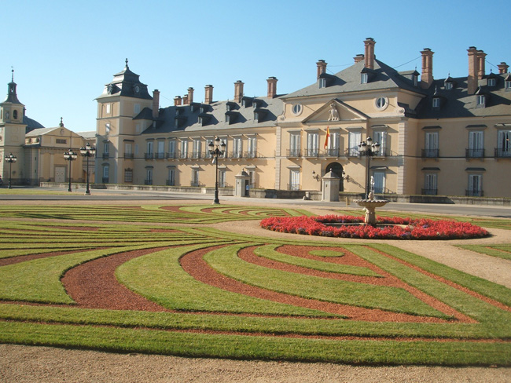
Notes:
Jardin del Palacio del Pardo.-

Slide 91
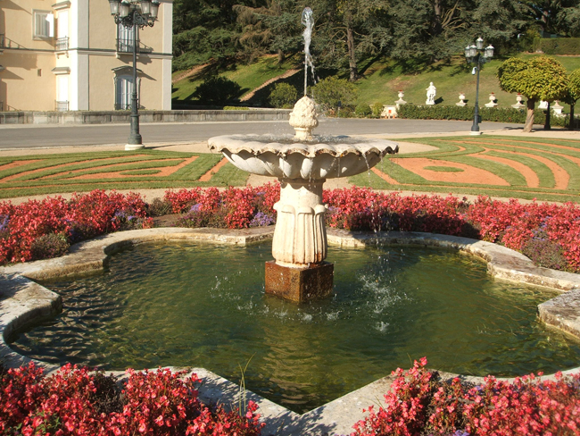
Notes:
Jardin del Palacio del Pardo.-

Slide 92
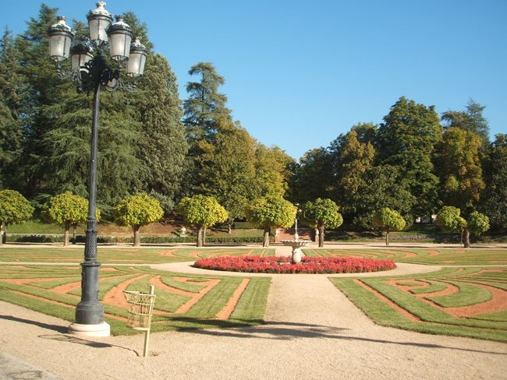
Notes:
Jardin del Palacio del Pardo.-

Slide 93
Este bit corresponde en su disposición actual en el siglo XVIII, y la gran fuente de Hércules al final del césped fue puesta allí sólo en el 1827.
El Jardín del Príncipe y el agradable jardín de la Casa del Labrador pertenecen a una fecha más tarde aún.
Después de que Madrid había sido realmente declarada la capital, una nueva importancia se le da a un conjunto de casas de caza que estaban alrededor de esta residencia de verano.
Los príncipes de la Casa de Habsburgo siempre fueron grandes cazadores y la caza era famosa en 'Madrid, especialmente en las extensas propiedades en el norte y el oeste del país.

Slide 94
Carlos V ha reconstruido una vieja casa de caza en el Manzanares, llamado El Pardo, con un bloque central que tenía torres en las esquinas, una idea favorita de los cazadores.
Felipe II. También le gustaba mucho el lugar, lo llenó de imágenes, y se había trasladado allí su galería de retratos de contemporáneos famosos pintados por Antonio Moro.
No parece haber sido un jardín de importancia en ese momento, cuando sus hijas lo describen como un paseo que llevó al lugar, él escribió que tal vez era mejor en invierno que en verano, porque a él le parecía le faltaba el verde de los otros castillos.

Slide 95
Fue Felipe IV. llevo primero a Cosimo Lotti para ver lo que podía hacer allí, y el artista tuvo el jardín florentino como modelo, para justo en el momento en que se fue a España la fama de jardines romanos, especialmente de las villas de Frascati , que superaron a todos los demás.
El Pardo, con nichos, y el agua que juega en ellos, la escalera del agua, que corte hasta la mitad del castillo frente a la pared, y el triunfal arco en el extremo de la terraza superior, la forma en que él incrustado toda la estructura ascendente en el bosque del parque, todas estas ideas se encontraban profundamente arraigadas en los jardines romanos, y especialmente en Frascati.

Slide 96
Desde El Pardo se podía salir a un parque salvaje inmenso.
A un kilómetro de distancia Felipe IV. tenía una antigua estación detención, Torre de la Parada, convertida en un pequeño lugar para poner los casos, y en el interior equipada con cuadros valiosos, un poco más lejos fue la casa de caza del hermano del rey, el cardenal infante Fernando y un lugar llamado Zarzuela.
También aquí había una terraza-jardín en frente de la casa, y una de las terrazas con el apoyo de un gran número ", que visto de lejos, le dio un efecto muy extraño".

Slide 97
Desde la terraza superior que desciende por tramos de escalones con perforadas balaustradas. Las fuentes y arroyos riegan el jardín, que probablemente pertenecían a la misma edad y fue realizado por el mismo arquitecto que El Pardo.
Madrid se ha descuidado, es bastante aburrido durante el reinado de Felipe III.
No le gustaba la ciudad, y había tratado de pasar por encima y hacer la residencia en Valladolid. Pero Felipe IV. pasó casi la totalidad del reinado de sus cuarenta años 'en Madrid.
Para la decoración interior de las habitaciones en el castillo que hizo todo lo que pudo, pero escuchamos poco de la ampliación o de embellecimiento del jardín.

Slide 98
Su interés y atención pronto fueron completamente absorbidos en otro lugar, el Buen Retiro. él también, al igual que su abuelo, frecuentaba con placer la glorieta de San Jerónimo.
Al principio de su reinado, había estado presente en un incidente curioso.
En el año 1624 Carlos Stuart había llegado allí en su luna de miel aventurera.
Los dos príncipes se reunieron por primera vez en el jardín, con la intención de mantener una incógnita hasta la mañana siguiente, cuando el Príncipe de Gales iba a ser recibido en la ciudad con pompa real.
Muy cerca, el poderoso favorito del rey, Olivares, tenía un pequeño parque llamado Gallinería donde se criaban tipos peculiares de aves.

Slide 99
Este ministro dirigió la máquina de estado con una mano libre en gran medida en detrimento de la nación, e insistió en llevar el rey (que era inquieto y siempre necesitada de distracciones) en fiestas con siempre frescos y nuevos procedimientos, para mantener su atención de la deplorable política exterior de su país.
En el sombrío Alcázar de Madrid no había espacio suficiente para una multitud de fiesta, y el amor de las fiestas estaba tomando posesión de las Cortes europeas, una tras otra, en el siglo XVI.
El Alcázar no podía dar una respuesta satisfactoria, por lo tanto Olivares decidió construir, en un lugar que el rey le gustaba, una casa real que debe ser superior a las villas nobles romanas que se habían fijado últimamente hasta en los confines de su propia ciudad.

Slide 100
Buen Retiro Park, Madrid
El territorio que había adquirido, en parte a través de regalos y en parte por la compra de activos y el claustro del suelo de San Jerónimo era una milla de circunferencia.
Con celeridad increíble y secreto ,Olivarez hizo en poco más de dos años, el Buen Retiro de Madrid , que a partir de esta época fue el teatro principal de la historia de la corte española.
El arquitecto del palacio, que lindaba con el antiguo claustro de la casa en el norte, el italiano Crescenzi, no pudo ganar mucha gloria, porque Olivarez no fue capaz de dar gran importancia a la arquitectura exterior, tanto por su gran prisa como por el enorme gasto.

Slide 101
Cosimo Lotti tenía una mejor oportunidad para demostrar sus poderes.
Era su tarea de construir el teatro, para diseñar los jardines, y llevar a cabo las festividades que pronto iban a ser celebradas con un espectáculo de lujo sin precedentes.
El palacio, y con el la flor de los jardines, hace que venga ahora totalmente a la pena, pero si nos fijamos en los grabados antiguos es evidente a la vista de que hay una completa falta de unidad en la composición, en comparación con lo que encontramos en su predecesores italianos sin hablar de los planes del jardín francés que había llegado ya a las puertas de su perfección.

Slide 102
Todo cuelga junto con la arquitectura española de costumbre, no del todo desapareció en el siglo XVII: las habitaciones del palacio se agruparon cortes redondos, y el plan era de muy alta estima. Pero hay más que esto: los jardines delante de las fachadas son tratados como jardines judiciales separados cada uno por sí mismo, con paredes a su alrededor.
En Buen Retiro los patios plantados del claustro del antiguo San Jerónimo y el hermoso Jardin del Príncipe en frente de las ventanas de Felipe II, casa antigua tienen precisamente un tratamiento similar.

Slide 103
Es como un parterre italiano del siglo XVI, adornado con las principales líneas de dirección con dos fuentes .
Al Norte se encuentra el parterre principal del palacio, el Jardin de la Reina (el diseño Nuremberg da un mal arreglo del parque), lo que muestra claramente la influencia de ciertas villas italianas - Medici, Ludovisi, Borghese y otras -en que por el lado del parterre se deja un lugar grande abierto para juegos.
Desde 1642 la estatua ecuestre de bronce de Felipe IV de España. realizada por Pietro Tacca, se ha mantenido en el centro de esta plaza .
Una vez más las respuestas del parterre al gusto español y no italiano, en una pared que encierra en el lado, y al parecer no tiene puerta que conduce al parque .

Slide 104
En las paredes están los nichos habituales con los bustos.
Hacia el norte del Buen Retiro hay otros parterres pequeños al lado de las salas del palacio y el teatro del hotel, pero todos ellos completamente apagados en el lado del parque.
La condesa d'Aulnoy describe así el jardín perteneciente a la corte palaciega: "Cuatro grandes corps de logis, con cuatro pabellones más grandes, formando una plaza completa, en cuyo centro se encuentra un parterre lleno de flores y una fuente cuyas estatuas derraman ríos para regar las flores y avenidas que cruzan entre sí, y llevar a un corps de logis a otro ".

Slide 105
La maravilla del mundo del arte de la época-para que el dibujo rugoso ofrece casi ninguna ayuda-fue el parque del Buen Retiro, que a pesar de su magnificencia no tenía ningún plan conectado.
En esta obra el artista tomó su modelo de parques suburbanos italianos, que este trato de igualar.
Pero el lugar carecía de hermosas vistas directamente a través, lo que en Italia conectaba los edificios principales y el parque.
El parque en sí tenía (según las cuentas que encontramos) para contener cada cosa que los tiempos largos de desarrollo jardín había traído a su existencia.

Slide 106
La característica central del lado oriental fue la gran estrella, que tenía ocho paseos cubiertos que conducen de una pieza octogonal del suelo en las diferentes partes del parque.
Las construcciones de agua eran un orgullo de fuente de gran tamaño, el enorme estanque sigue existiendo, 500 por 270 pies de tamaño, con los pabellones durante todo el utilizado en parte en el sorteo de pozos, fue pensado como un lugar para una naumaquia, con una isla en el medio, y un canal llevado a cabo a otros estanques, para que estuvieran conectados todos, y navegables por góndolas.

Slide 107
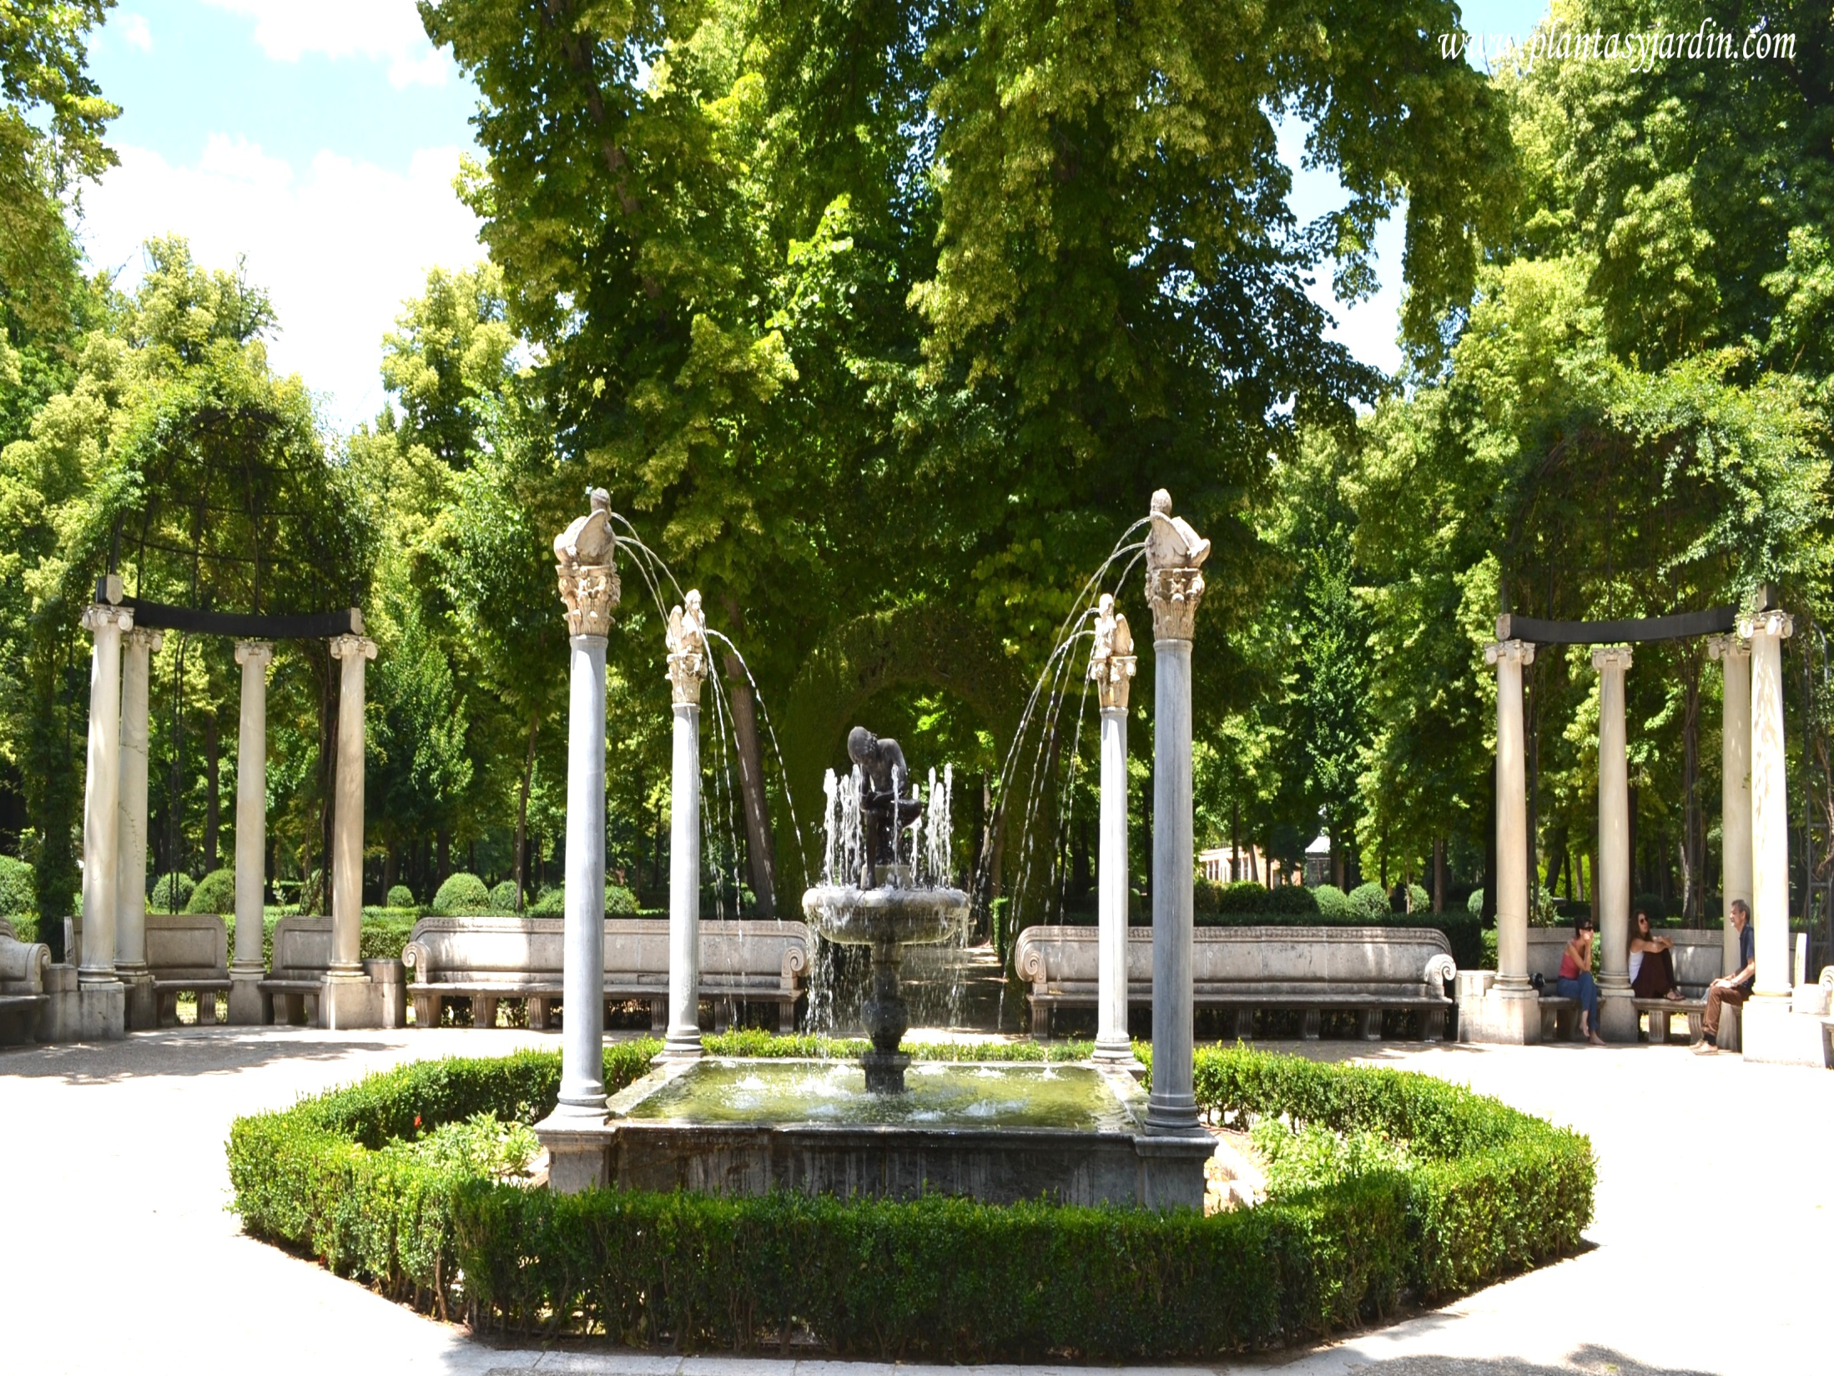
Notes:
Jardines del Palacio de Aranjuez

Slide 108
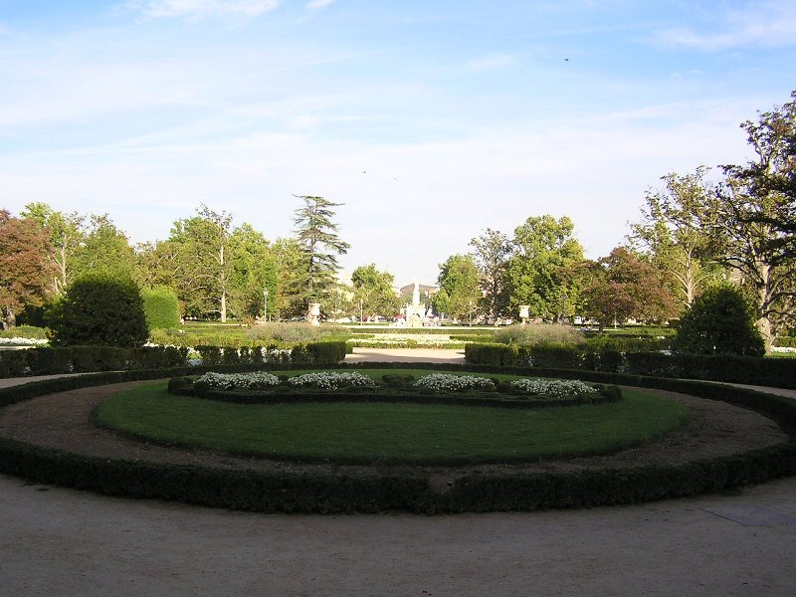
Notes:
Jardines del Palacio de Aranjuez

Slide 109
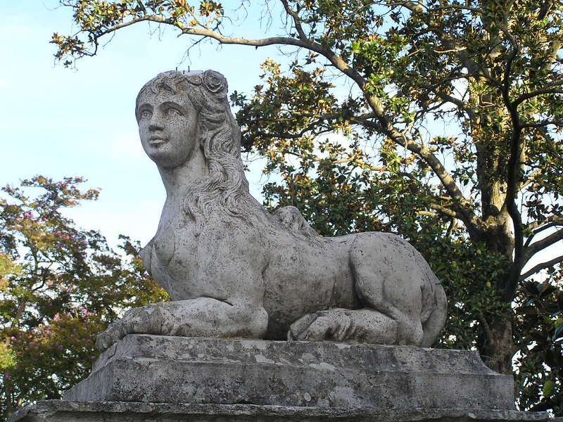
Notes:
Jardines del Palacio de Aranjuez

Slide 110
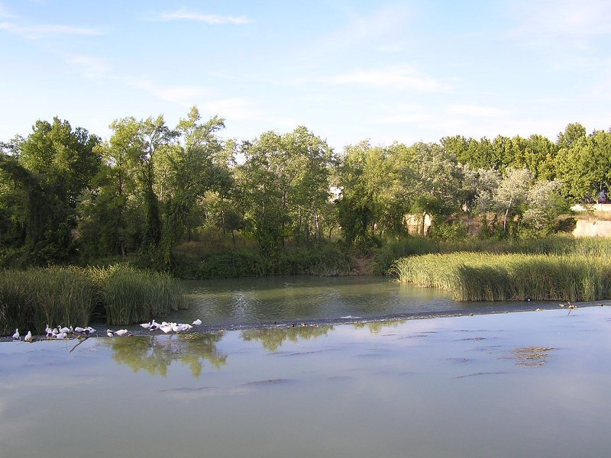
Notes:
Jardines del Palacio de Aranjuez

Slide 111
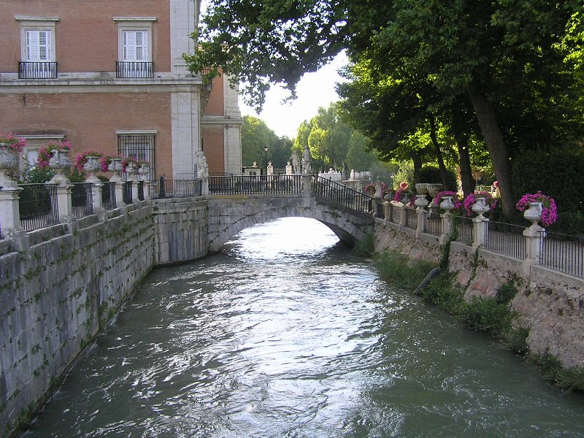
Notes:
Jardines del Palacio de Aranjuez

Slide 112

Notes:
Jardines del Palacio de Aranjuez

Slide 113

Notes:
Jardines del Palacio de Aranjuez

Slide 114

Notes:
Jardines del Palacio de Aranjuez

Slide 115

Notes:
Jardines del Palacio de Aranjuez

Slide 116

Notes:
Jardines del Palacio de Aranjuez

Slide 117

Notes:
Jardines del Palacio de Aranjuez

Slide 118


Slide 119

Notes:
Jardines del Palacio de Aranjuez

Slide 120

Notes:
Jardines del Palacio de Aranjuez

Slide 121

Notes:
Jardines del Palacio de Aranjuez

Slide 122


Slide 123

Notes:
Jardines del Palacio de Aranjuez

Slide 124

Notes:
Jardines del Palacio de Aranjuez

Slide 125

Notes:
Jardines del Palacio de Aranjuez

Slide 126
En el perímetro del este del jardín el canal convertido en ángulo recto al lado de una pista de tenis donde también había varias hileras de árboles, por todas partes había grupos pequeños de árboles .En la pared oeste estaban los parterres de flores. Cierto sacerdote jesuita que vio a estos en 1638 describe la belleza de los parterres en su propio idioma:
Aquí se contemplan parterres brillando con color, donde las letras se cortan en el romero, revelando los secretos de las flores entretejidas: en vasijas de cerámica pintada Talavera, que vergüenza la mejor plata, los jefes de los rosas brillantes, muestran con albahaca todo alrededor, sólo como si la tierra estuviera vestida de gasa de color rojo y azul, a la usanza oriental.”

Slide 127
También en este caso son corrientes claras como espejos, caminos sembrados de rosas y jazmines, rosas deshojadas de brillantes reflejos violáceos, prados donde Saudí debe haber otorgado todos sus lirios.
No hay belleza imaginable que este jardín no tenga.
Las flores fueron traídos de todas partes del mundo.
En el año 1633 trece vagones cargas llegaban de Valencia, y los regalos de este tipo de príncipes estaban muy seguros de una bienvenida.
El cardenal Pío de Saboya envió a su propio jardinero Fabrizio de Roma con bulbos por valor de 10.000 ducados.

Slide 128
Había ciertos bits en el sur, que eran más como país abierto, con prados y árboles, "mantener la sencillez de la vida campestre y agradable notablemente." .
En dos materias destinadas a ser muy importante en el desarrollo futuro del jardín, Parque del Buen Retiro fue el precursor: la costumbre de hacer ermitas en el parque, y la celebración de fiestas en el jardín real.
Ya hemos mencionado la íntima conexión de placer con piedad en la naturaleza españoles.
Aunque el fanatismo grave del siglo XVI había en ese momento desapareció, tal vez su decadencia llevado a cambios más rápidos e inmediatos en los festivales y las prácticas de la iglesia en una corte donde siempre había un deseo ardiente de algo nuevo.

Slide 129
Desde el principio del Buen Retiro tenía el monasterio cerca.
Y como Felipe II de España no se opone a los monjes mirando desde las ventanas de El Escorial en cualquier muestra que él estaba contento de dar, por lo que ahora era costumbre que los Padres de San Jerónimo que se les invitará a las partes al Buen Retiro.
Tal vez es sólo los documentos que se quieren mostrar que España tenía también otros ejemplos de la misma.

Slide 130
.
Estas eran pequeñas villas de jardín, cada una con su capilla, una torre para la vista, un pequeño parterre, un laberinto, una gruta, y otras invenciones..
Hubo una ermita a San Isidoro, al lado del palacio en el noroeste del país, y otros a San Bruno, Inés Lucía, Magdalena y San Juan el Bautista.
La más grande fue dedicada a San Pablo , y en su jardín, adornado con estatuas, se puso un triple fuente de Narciso.
La casa se encuentra en un parterre encerrado por enrejados.

Slide 131
La ermita más lejos hacia el sur-este fue San Antonio, que estaba rodeada de fosos como un pequeño castillo, el que fuera doblado de una manera curiosa para conectar con el gran canal en el parque.
Todos éstos se unen entre sí y con el parque principal de vías, en su interior se suministra con imágenes y todo tipo de lujo, y en ellas vivían miembros importantes de la cancha.
En la ermita de Juan el Bautista ,Olivares tomó posesión de su morada, y trató de hacer oro con la ayuda de la Vincenzo alquimista Massimi-oro que él sabía muy bien cómo gastar.

Slide 132
No hay duda de que aquí, en estas viviendas religiosas aparecidas tan claramente, el paso fue dado para que poco a poco tomara la ermita de manera simple.
Uno quisiera trazar la necesidad de este tanto a la naturaleza de los españoles y al trabajo ocupado de este tribunal especial, pero mientras estas ermitas fueron surgiendo en Buen Retiro en el siglo XVII, el cardenal Borbón en su propio parque en Gaillon ya había construido en el año 1560 el Eremitage abondant en tout plaisir, que responde exactamente a la descripción de las españolas,

Slide 133
Pero no hay duda de que Felipe tiene la gloria y el crédito de hacer fiestas grandes en los jardines y sorprendía en su corte antes de que alguien más lo hubiera hecho.
En el año 1632 recibió por primera vez Olivares al rey en su propia villa, pero sólo para presentarlo a él, entregándole la llave de la oficina en una placa de plata.
Hasta ahora había sido necesario ir en coche a Aranjuez , si había alguna fiesta en el futuro.

Slide 134
Pero en 1623, el segundo cumpleaños de Felipe después de convertirse en rey, había una gran actuación teatral para la ocasión, elaborado por un italiano Fontana, uno Cesare, tal vez perteneciente a la distinguida familia de arquitectos romanos.
La reina y las damas de la corte tomaron parte.
En este momento, en los asuntos complicados de la especie, no habría encantado castillos, los terremotos, los jardines maravillosos, dragones que escupen fuego, genios flotando en el aire, todo juega un gran papel.
Todo tiene que ser nuevo, y lo nuevo nunca más. Los ingenieros se entregaron a orgías de arte.

Slide 135
Es un reflejo curioso que la técnica de la maquinaria, ahora precisa y progresiva, ya que en nuestro tiempo se ha aprovechado y sometió a fines útiles, entró en existencia en esos años infantiles de alegría, y dedicó sus invenciones audaces originales a lo efímero delicias de la hora que pasa.
Felipe IV. no encontró a todos sus ingenieros y músicos en el extranjero, tenía los artistas en su propio país: pintores que estaban dispuestos a hacer adornos y fondos, y sobre todo los más grandes poetas dramáticos que su nación había conocido. .

Slide 136
El anciano Lope de Vega se preparó con una oda dedicada de la nueva villa, y Calderón escribió piezas dramas y prólogos y buzos que apuntaban a la creación de Olivares como la ciudad santa, la Jerusalén bendita.
El rey no tenía más que pronunciar un deseo, y cada espectáculo se convertía en un nuevo eslabón en la cadena forjada por la pluma de los grandes maestros, por no hablar de los de la segunda fila y tercera.
El parque del lago grande con su isla era un lugar preferido por estos dramas.

Slide 137
En la fiesta de San Juan en 1640 una etapa se fijó por encima de la isla, con el apoyo de los buques, y la maquinaria y los preparativos deberían haber sido inmensos, porque se nos dice que en la representación de Circe (una extraña mezcla de Homero, Ariosto y Tasso) apareció primero la nave de Odiseo, a continuación, madera de Circe con las bestias salvajes y árboles que hablan, entonces la fiesta encantada y metamorfosis de los, al lado de todos los encantos y hechizos que Circe forjado para atrapar a Odiseo: monstruos marinos, tritones, sirenas , amor-dioses, todo emergiendo del agua, y por último el palacio de encantamiento, que se hunde hasta el fondo acompañada de relámpagos, truenos y terremotos, como Odiseo cae en los brazos de la Virtud.

Slide 138
Para los espectáculos que se necesitan menos espacio el teatro en Buen Retiro había sido construido en 1637, y esto fue de gran importancia para el desarrollo del arte dramático en España: fue el escenario primero de españoles, excepto para los teatros del pueblo, que había sido durante mucho tiempo muy común,
Sólo los miembros de la Corte tenían el derecho de entrada, pero como el primer requisito era pompa y gloria, Cosimo Lotti se le ocurrió la genial idea de construir el escenario para que mediante la eliminación de una pared en la parte trasera se producía la vista abierta en el parque.

Slide 139
Como una escena del jardín era buscado por casi todas las jugadas, este plan le dio la ventaja de un espacio ilimitado y naturalidad además de la posibilidad de la iluminación artificial.
También tuvo el mérito de permitir que las personas se sentaran en un lugar cerrado y al mismo tiempo para ver la imagen delante de ellos en una especie de marco.
Lotti parece haber hecho lo mejor, y sin embargo su sucesor, que fue llamado a Madrid después de su muerte como artista y decorador jardín, Baccio del Bianco, le superó en el juicio de los contemporáneos en un aspecto importante.

Slide 140
Baccio había estado durante algún tiempo en el palacio Wallenstein en Praga, y había hecho su hermosa galería y tal vez su jardín, cuando llegó a los preparativos de Perseo de Calderón, se dirigió al rey muy superados, y le dijo que tendría que darle cama y comida, para la ejecución tardaría ocho días con la elaboración de tales detalles.
De todos modos, en las pocas horas que permitió a la enorme cantidad de trabajo se llevó a cabo sin interrupción sin un minuto de retraso.
Estos fueron los días más brillantes de España, el Buen Retiro sirvió de base para los conjuntos de magníficas personas que estaban locas por el show y la fiesta.

Slide 141
Y sin embargo, esta sociedad, que parecía tan altamente dotada y tan elevado de mente, se tambaleaba al borde de un precipicio.
Para los contemporáneos, el Buen Retiro fue el coloso con pies de barro.
Tan pronto como fue construido allí surgió una alarma general en la forma en que se tragó enormes sumas de dinero, y en la despreocupación Nero tipo de Olivares en la creación de una barrera en el este de la ciudad, que ya está en el oeste fue excluido de tráfico con el país fuera tanto por el castillo y por la Casa de Campo.
Los ricos murmuraban también por el saqueo de sus objetos de arte, que suministraban las amplias habitaciones del palacio y los jardines.

Slide 142
Ahora, después de su destrucción total, el parque ha sido restaurado a Madrid, al igual que de vez en Roma por motivos de Casa de Oro de Nerón fueron restaurados a la ciudad.
Se transformó en un parque de la ciudad grande, y lleva el nombre oficial del Parque de Madrid.
Con Buen Retiro la influencia italiana en los jardines españoles llegaron a su fin.
Cuando en virtud de la nueva familia real de los Borbones el arte floreció durante un corto período de tiempo, fue la poderosa influencia de la cultura que trajeron con ellos desde el Norte, que permitía a cualquier nuevo crecimiento de surgir.

Slide 143

Notes:
Parque del Buen Retiro

Slide 144

Notes:
Parque del Buen Retiro.-Fuente de la Alcachofa

Slide 145

Notes:
Parque del Buen Retiro

Slide 146

Notes:
Parque del Buen Retiro

Slide 147

Notes:
Parque del Buen Retiro.-Paseo de las Estatuas

Slide 148

Notes:
Parque del Buen Retiro..-Paseo de la Argentina

Slide 149

Notes:
Parque del Buen Retiro.-Palacio de Cristal

Slide 150

Notes:
Parque del Buen Retiro

Slide 151

Notes:
Parque del Buen Retiro.-

Slide 152

Notes:
Parque del Buen Retiro.-

